Slide 1
Innovatie in nature -based saneringstechnieken

Slide 2


Innovatie in nature-based saneringtechnieken

Slide 3


Programma stakeholdersmeeting
13u30-14u15 : Pilots en resultaten RESANAT project
14u30-16u15 : Technische sessies
Ronde 1: 14u30 – 15u15u :
- Fytoremediatie ( zaal NIGHTINGALE)
- In Situ-biostimulatie ( zaal TOUCAN)
Ronde 2 : 15u30-16u15 :
- Reactieve matten ( zaal NIGHTINGALE)
- Flux-metingen + High Resolution Site Characterisation
( Zaal TOUCAN)
16u15-16u30 : Conclusies en vervolgstappen
16u30-17u30 : Netwerkborrel

Slide 4
RESANAT
REstvervuiling
SAneren door
NATuurlijke technieken

Slide 5
RESANAT : Wat ?
Studie en ontwikkeling van experimentele saneringstechnieken
Natuurlijke technieken
Verschillende locaties
Blackfields
Technieken uitwerken voor toekomstige cases

Slide 6
RESANAT : Hoe ?
Samenwerking Publieke en Private instellingen
Coördinatie door OVAM
Financiering Interreg maximaal 50%
Periode: 4 jaar (2018-2022)

Slide 7
RESANAT: Structuur
Opdeling in 6 werkpakketten:
  Projectmanagement
  Communicatie
  Werf De Lieve, Gent (BE)
  Werf Carcoke, Zeebrugge (BE)
  Werf Cebeco, ‘s Gravenmoer (NL)
  Codes van goede praktijk

Slide 8
Korte weergave: Reactieve matten

Slide 9
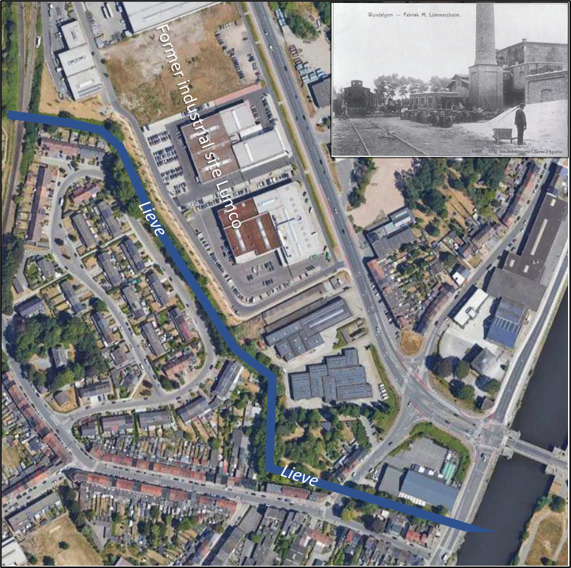
Locatie en probleem
Gent (Oost-Vlaanderen)
Site van voormalige teer- en carbon-black fabriek
Grote restverontreiniging in grond en grondwater
Locatie is grotendeels herontwikkeld
Verontreinigd grondwater stroomt in kanaal de Lieve
BTEX, C6-C10, PAK
Concentraties in het oppervlaktewater overschrijden de milieukwaliteitsnorm met een factor 300

Slide 10
Uitdaging en aanpak
Doel
Structurele verbetering van de oppervlaktewaterkwaliteit en voorkomen ecologische & humane risico’s
Eisen van OVAM / Interreg voor aanpak
Inzet nature based techniek die tevens duurzaam is
Concept voor aanpak
Reactieve matconstructie op kanaalbodem, gebaseerd op 3 nature-based principes (Natural Catch^{TAUW}):
Natuurlijke drainage
Gebruik van een groen adsorbens
Biologisch actief grensvlak voor aerobe afbraak

Slide 11
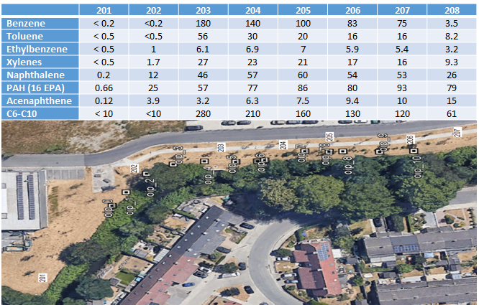
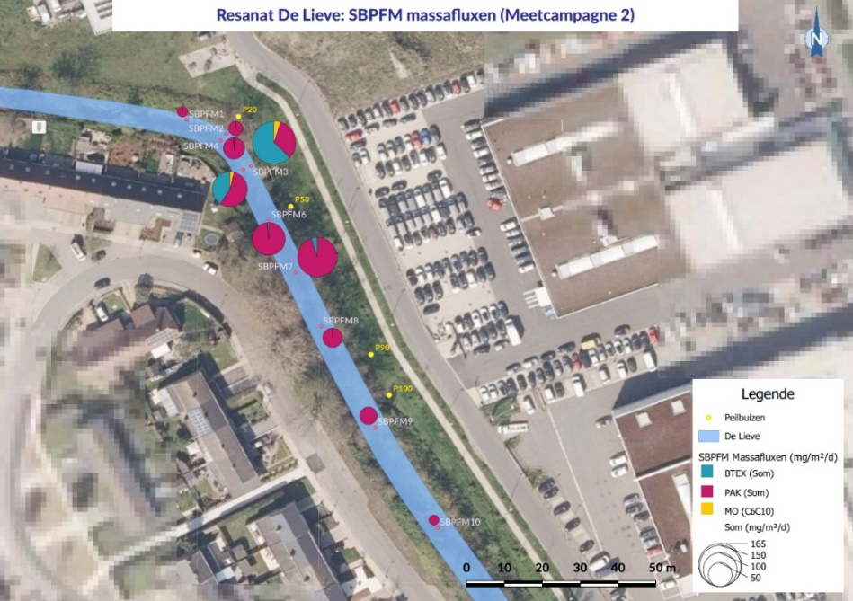
Verontreinigingssituatie
Oppervlaktewaterconcentraties > MKN (factor 250)
Ruimtelijke verdeling influx verontreiniging

Slide 12
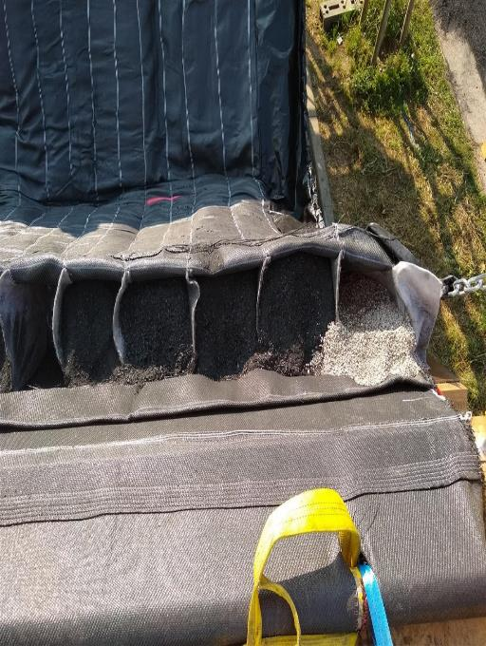
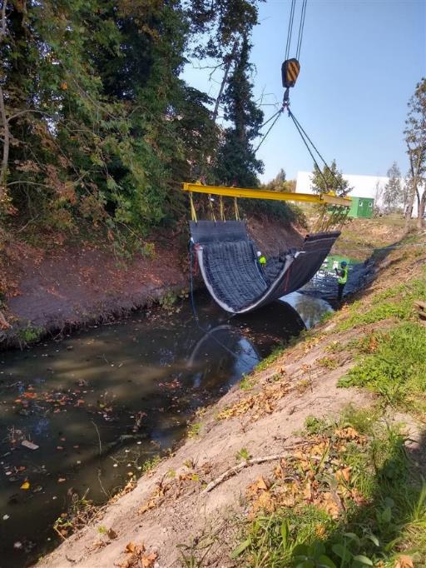
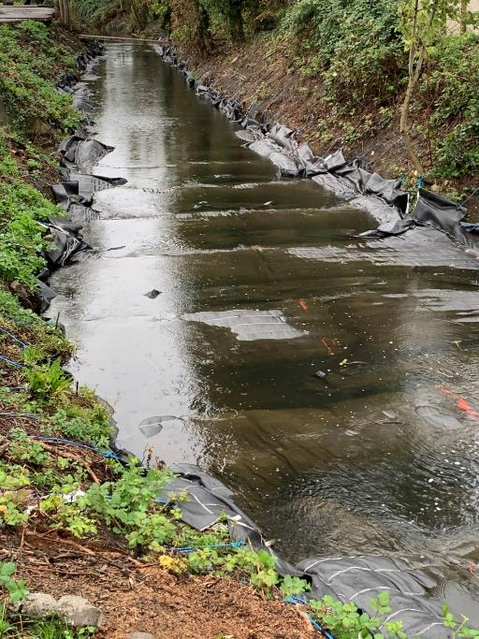
Aanleg door Envisan (sept/okt 2020)

Slide 13
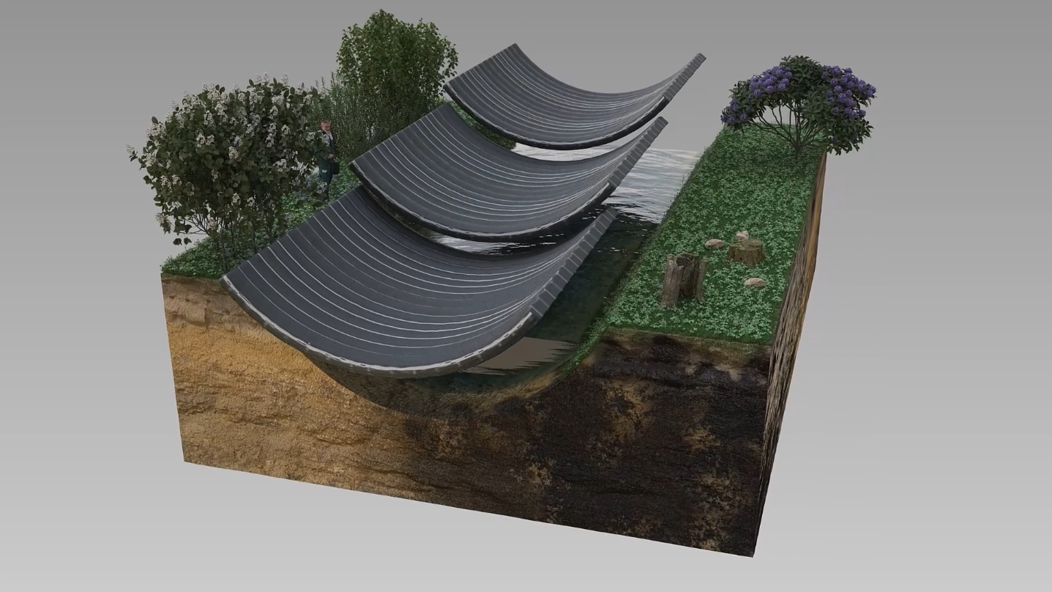
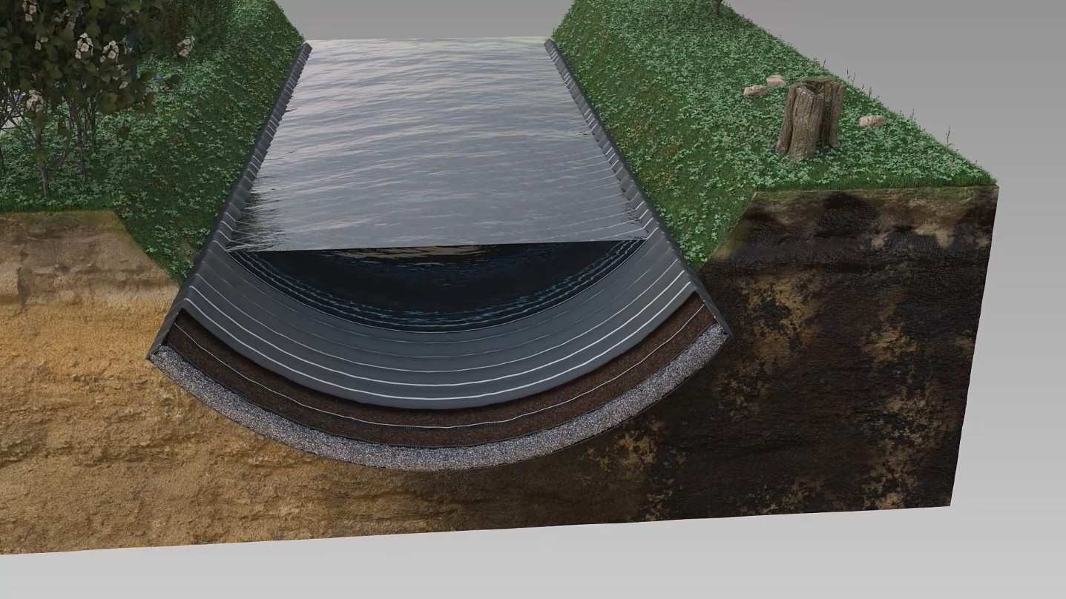
Artist impression

Slide 14
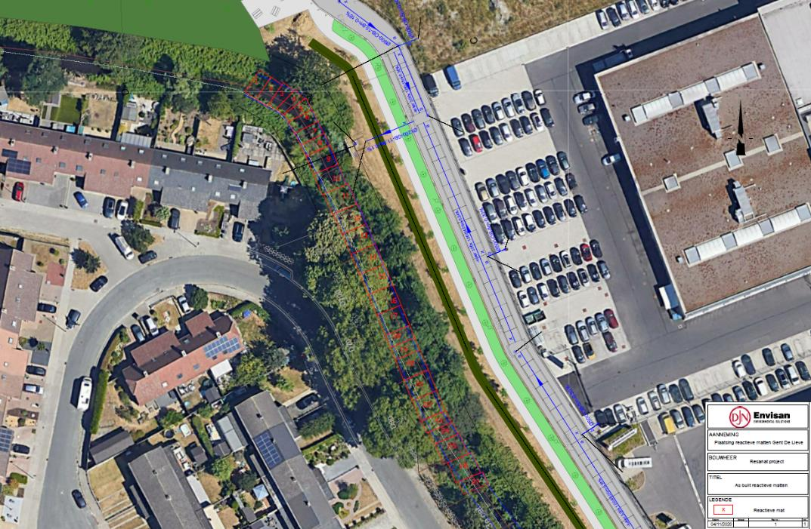
Indeling in matsegmenten: biochar en veen
biochar 65 m : veen 45 m
27 matelementen (3 à 5 x 6 à 7 m)
2 ballastkamers per mat
dicht folie op aansluiting matten
Biochar
Peat

Slide 15
Algemeen beeld t/m januari 2022
Kwaliteit oppervlaktewater is aanzienlijk verbeterd na aanleg van de Natural Catch^{TAUW}
Bereikt rendement:
  81 - 99% voor PAK (acenafteen, pyreen, fenantreen, naftaleen)
  75 - 90% voor C5-C10
  80 – 89% voor xylenen
  73 – 83% voor benzeen
Biochar scoort beter voor BTEX en C5-C10. Voor PAK scoren biochar en veen vergelijkbaar
Goede aansluiting van de matelementen blijkt essentieel!

Slide 16
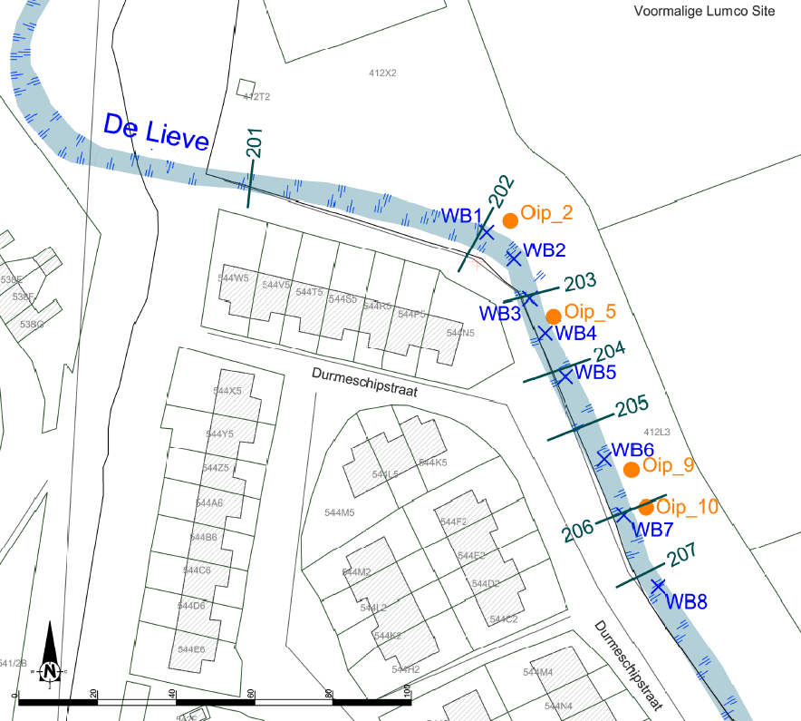
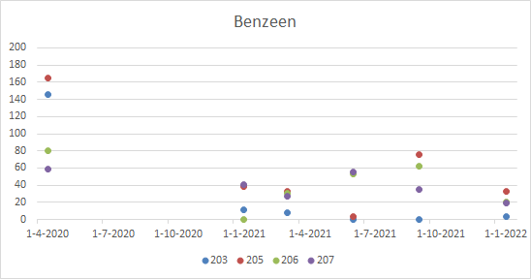
Oppervlaktewaterkwaliteit t/m januari 2022
Nulsituatie (n=3)
Met matconstructie
75%
73%
80%
203 en 205: biochar segment
206 en 207: veen segment

Slide 17
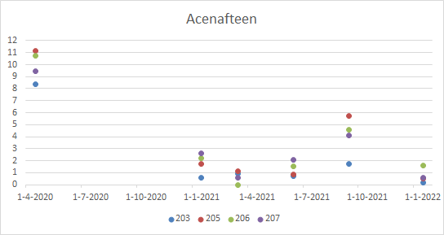
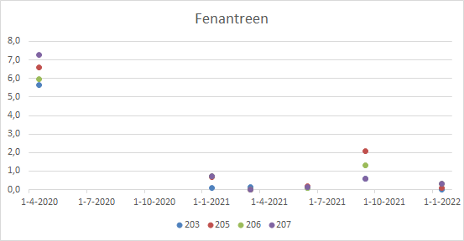
Oppervlaktewaterkwaliteit t/m januari 2022
Nulsituatie (n=3)
Met matconstructie
Nulsituatie (n=3)
Met matconstructie
82%
87%
93%
93%
92%
99%
98%
97%
203 en 205: biochar segment
206 en 207: veen segment

Slide 18
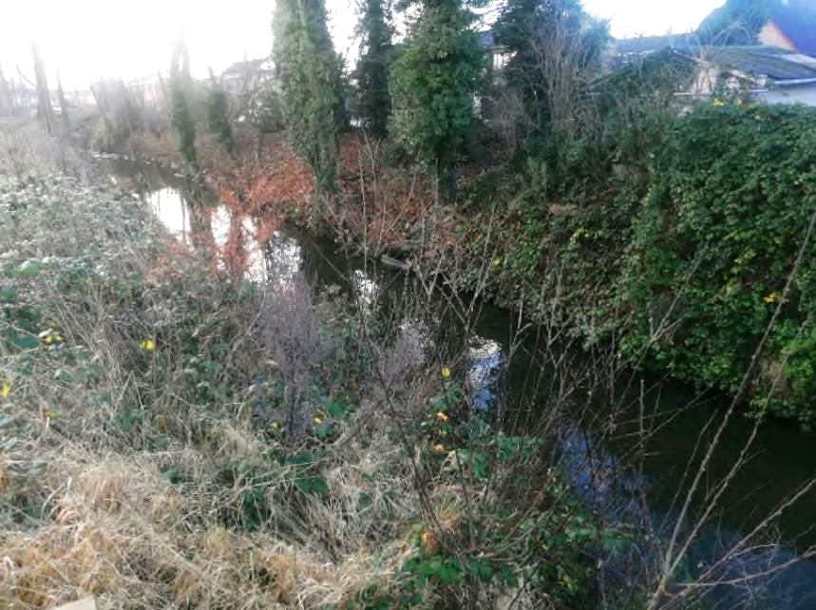
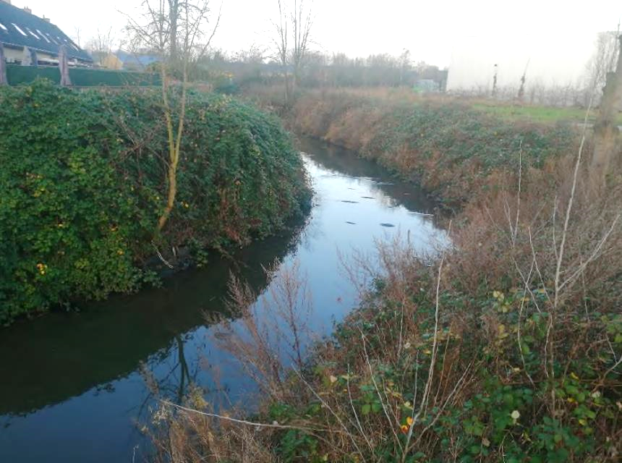
Situatie kanaal in januari 2022

Slide 19
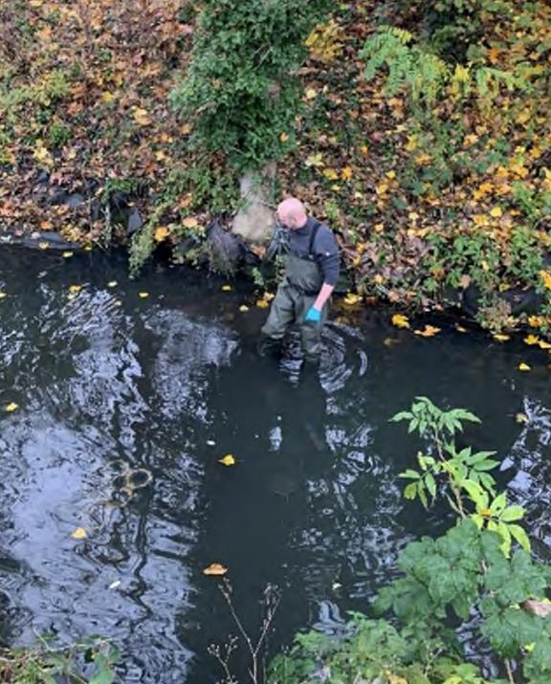
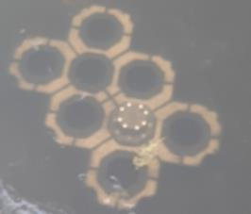
Verticale fluxmetingen (iFLUX)
Meetresultaten:
Opwaartse flux: initieel 0,73 cm/d (max); nov 0,7-1,0 cm/d; juli 1,56 cm/d
Matten lijken nog niet verzadigd
 | Benzeen (mg/m²/d) | Naftaleen (mg/m²/d) | Acenafteen (mg/m²/d)
Initieel (feb 2020) | 11,8 | 28,4 | 7,24
November 2021 | 0,25 | <0,06 | <0,06
Juli 2022 | 0,63 | 0,20 | 0,13

Slide 20
Conclusies
Aangetoond dat een reactieve mat met groene adsorptiematerialen (Natural Catch^{TAUW}) kan leiden tot een aanzienlijke verbetering van oppervlaktewaterkwaliteit (rendement van 85-99%)
In Gent meest duurzame alternatief conform ISO 18504 (toelichting volgt)
Essentieel voor ontwerp en werking: LSO, fluxmetingen en adsorptietesten
Werking gevoelig voor de volgende punten
  Onderlinge aansluiting van matelementen (ontwerp en aanleg)
  Insluiting van gas door gasvorming in waterbodem (methaan) (LSO)
  Aanwezigheid van puur product direct onder mat (LSO)
  Verandering van geohydrologie (stroombanen) (LSO)

Slide 21
Potentie Natural Catch
Pro’s: passief systeem, lage carbon footprint, geen water footprint, lage kosten
Kan worden geplaatst in kleine beken en grote kanalen (N.B. maatwerk)
Om verontreiniging uit kwellend/drainerend grondwater te verwijderen (C6-C40, PAH, BTEX, CHC, pesticiden, zware metalen en fosfaat)

Slide 22
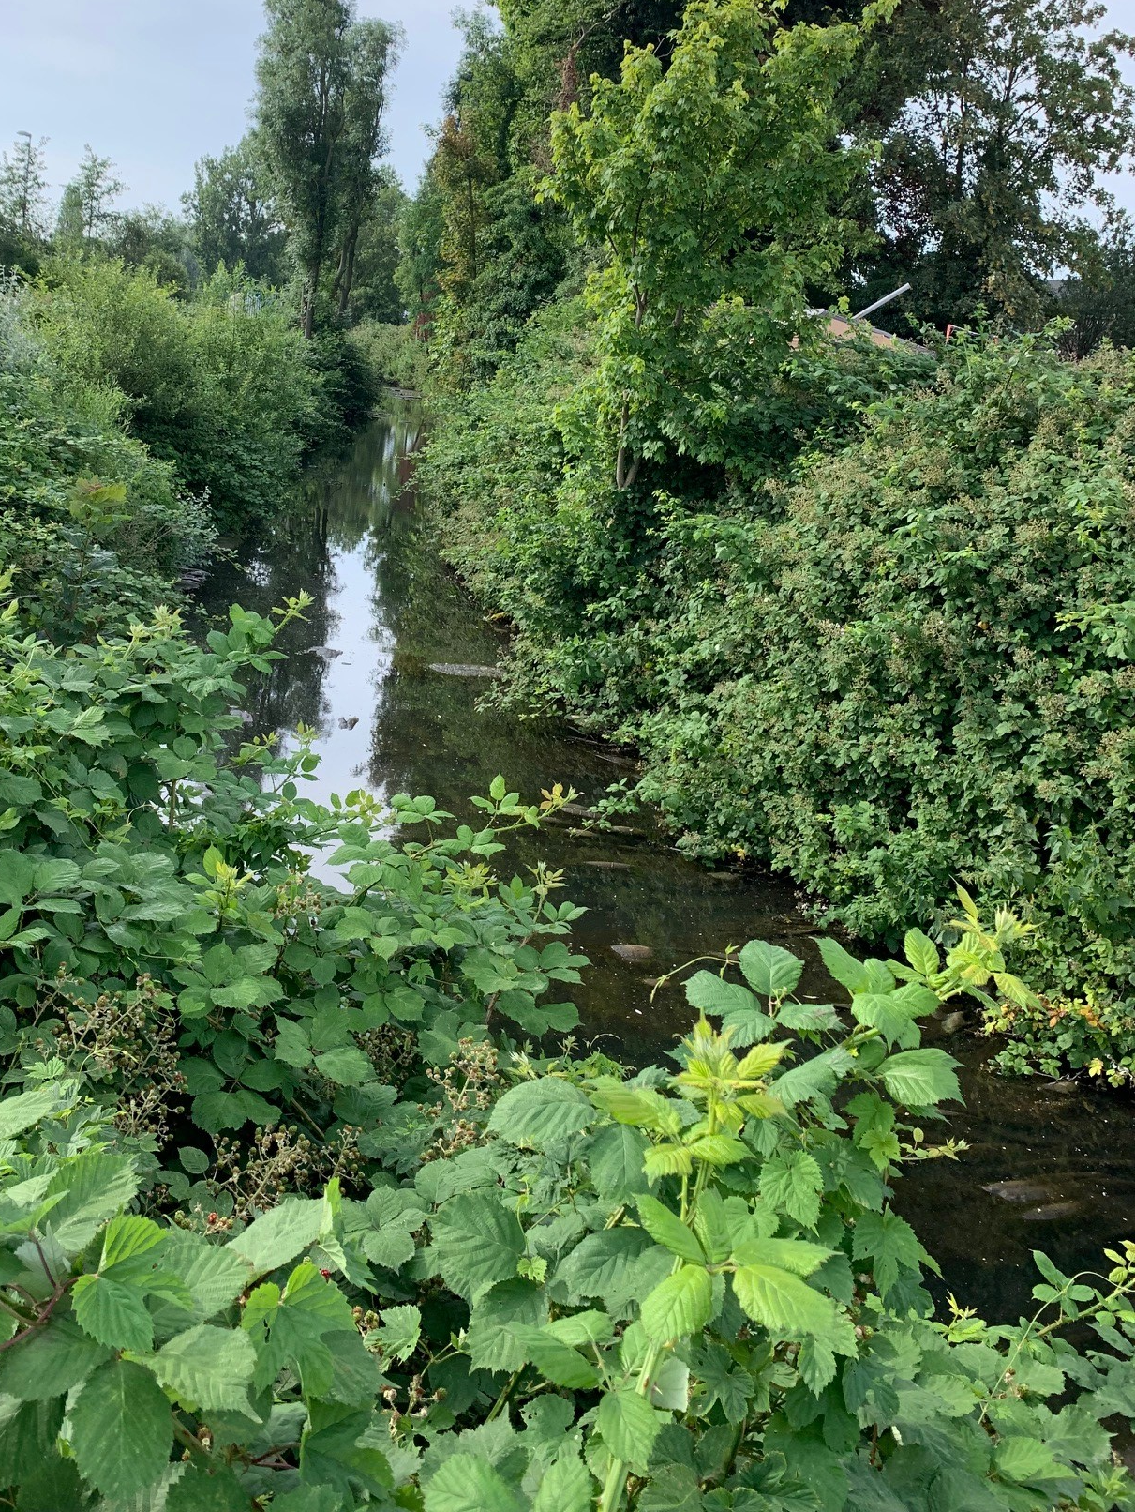
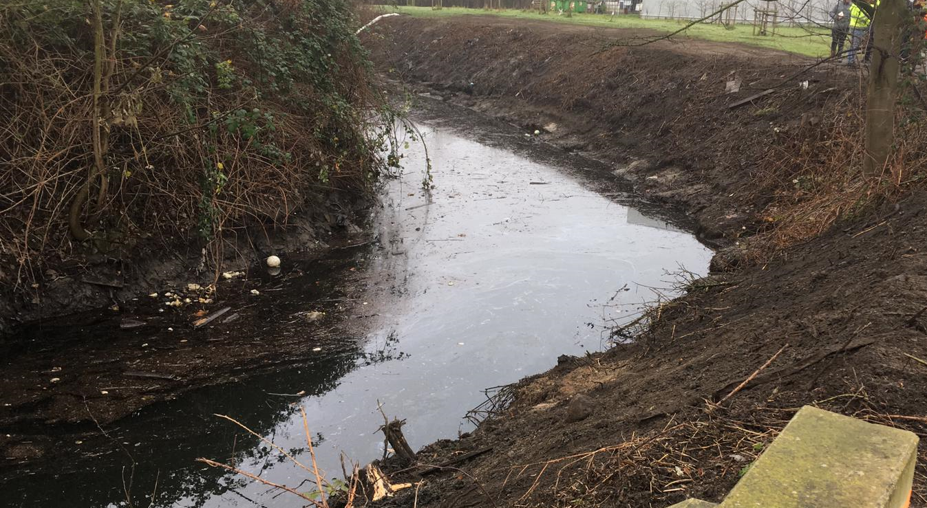
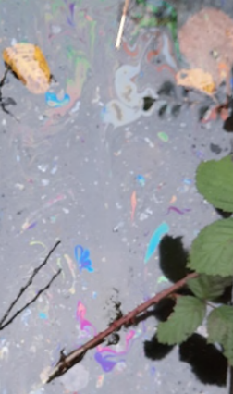
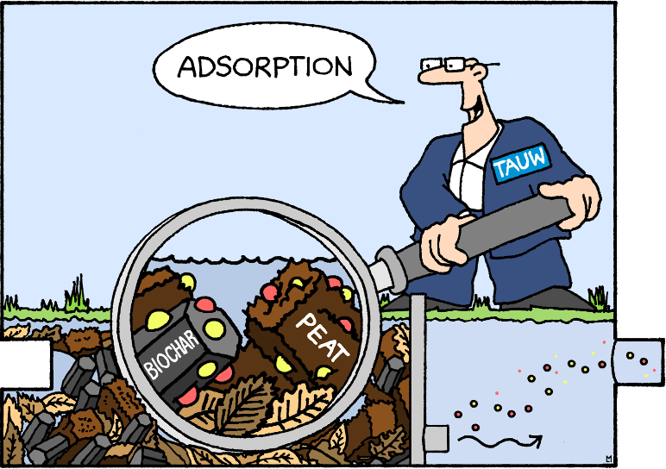
Dank voor uw aandacht
To
From

Slide 23


Slide 24


WP4 - FYTOREMEDIATIE
www.bio2clean.be
info@bio2clean.be
Mario Clemmens, MSc Ing Dirk Dubin
+32 (0)494 50 84 15 +32 (0)495 99 71 14

Slide 25
Partners van Resanat binnen WP4

Slide 26
WP4 – FYTOREMEDIATIE
Inleiding
Fytoremediatie:
Een saneringsstrategie die gebruik maakt van planten en micro-organismen om verontreinigende stoffen uit bodem, water of sediment te verwijderen via afbraak, extractie, transformatie of vervluchtiging ofwel de verontreiniging te stabiliseren (immobilisatie).
Code van goede praktijk Fytoremediatie – januari 2019
https://www.ovam.be/code-van-goede-praktijk-fytoremediatie

Slide 27
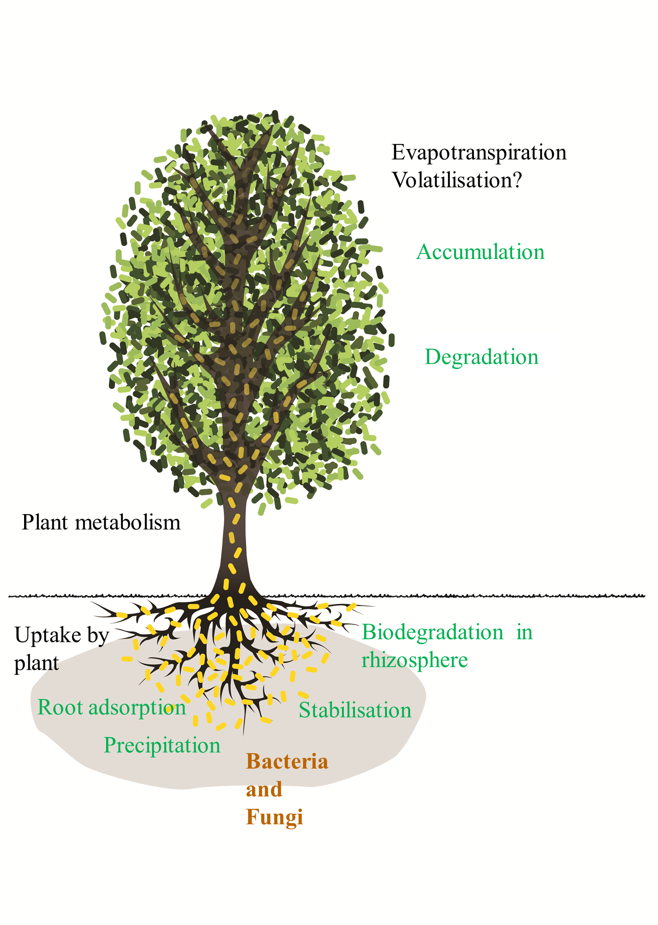
WP4 – FYTOREMEDIATIE
Inleiding
Fytoremediatie mechanismen:
    Fytovolatilisatie
      Hg, org
    Fytoextractie
      Metalen
    Fytodegradatie
      Org
    Fytostabilisatie
    Rhizodegradatie
      Org, CN
    Fytohydraulica

Slide 28
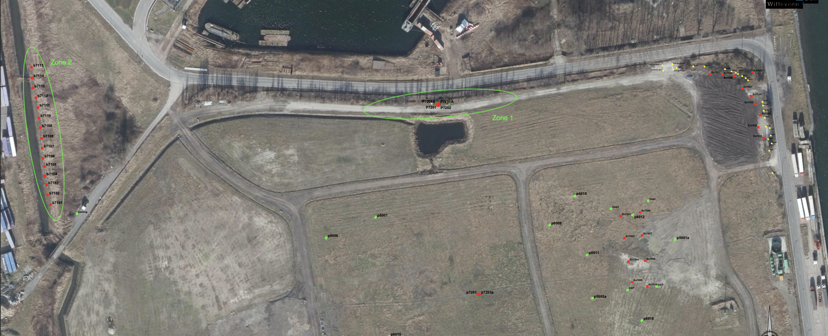
WP4 – FYTOREMEDIATIE
Uitgangssituatie
Pilootzone 1 (rand Carcoke)
Pilootzone 2 (oever Zijdelings Vaartje)
Pilootzone 3 (fytopile Envisan)

Slide 29
WP4 – FYTOREMEDIATIE
Uitgangssituatie
Verontreiniging:
Bodem en grondwater in pilootzone 1 en 2 zijn voornamelijk verontreinigd met minerale olie, BTEXN en PAK’s (+ teer, cyaniden en zware metalen).
Het sediment van De Lieve (pilootzone 3) is voornamelijk verontreinigd met minerale olie en PAK’s.

Slide 30
WP4 – FYTOREMEDIATIE
Concept Fytoremediatie
Haalbaarheidsonderzoek
Inrichting & beheer
Inoculatie & monitoring
Lessons learned

Slide 31
WP4 – FYTOREMEDIATIE
Concept
Concept Fytoremediatie:
Afgeleverd in wk 8 (2020)
Op basis van voorhanden informatie:
  Beperkte informatie nulsituatie
  Beperkte haalbaarheidsanalyse
  Plantkeuze op basis van aanwezige vegetatie en ervaring

Slide 32
WP4 – FYTOREMEDIATIE
Concept Fytoremediatie
Haalbaarheidsonderzoek
Inrichting & beheer
Inoculatie & monitoring
Lessons learned

Slide 33
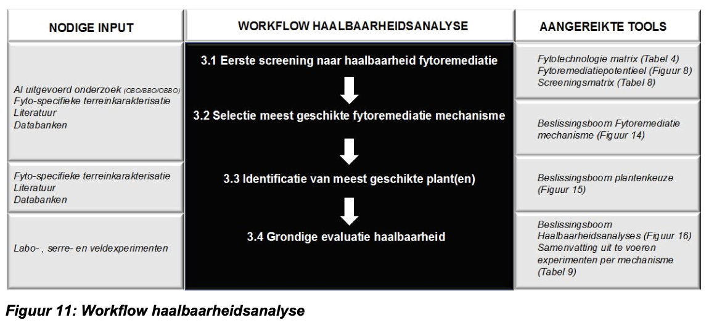

WP4 – FYTOREMEDIATIE
Haalbaarheidsonderzoek
Haalbaarheid fytoremediatie:
Code van goede praktijk Fytoremediatie – januari 2019

Slide 34
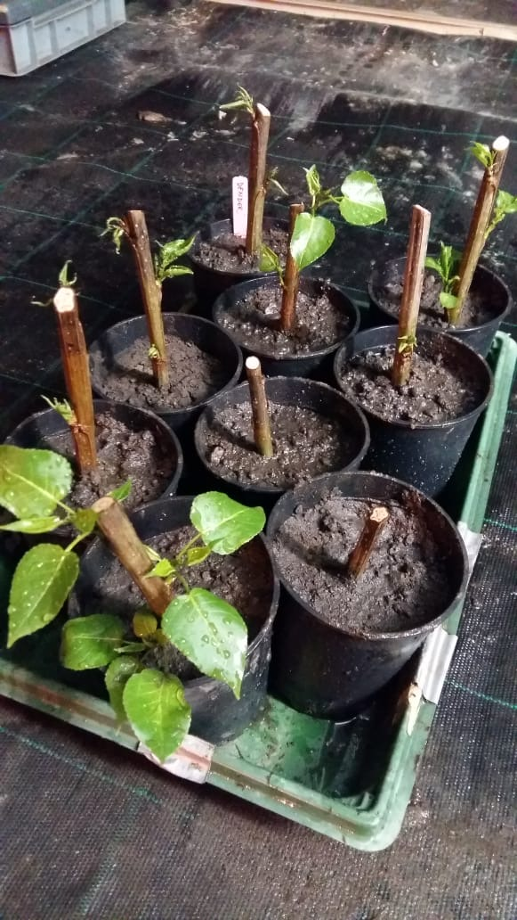
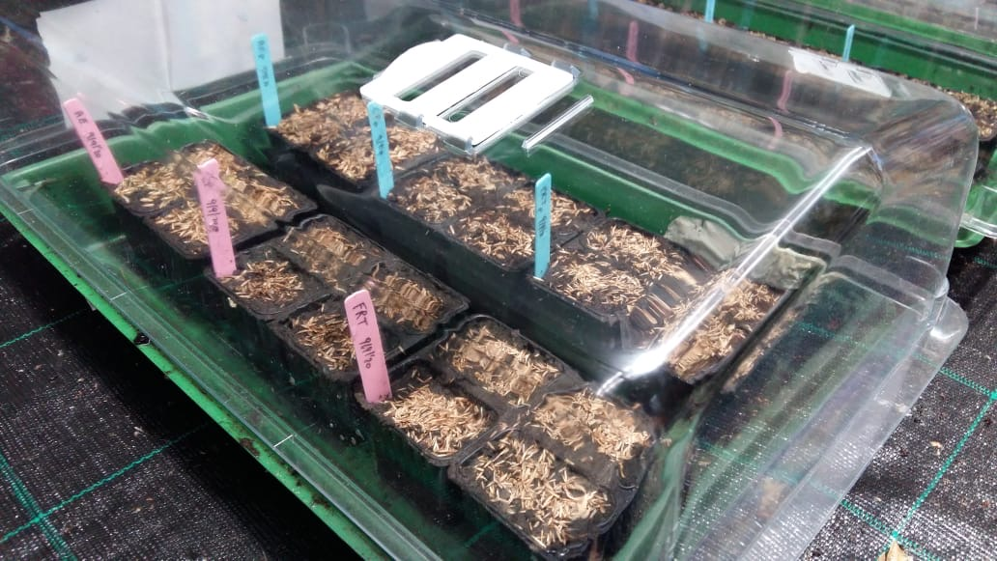
WP4 – FYTOREMEDIATIE
Haalbaarheidsonderzoek
Haalbaarheid fytoremediatie:

Slide 35
Grondige evaluatie haalbaarheid (UHasselt):
Aanwezigheid afbrekende micro-organismen
  DNA-extractie – qPCR:
  Pilootzone 1 (bodem): afbrekende genen aanwezig voor zowel olie (log10AlkB) als naftaleen (log10NAH)
  Most probably number (MPN):
  Pilootzone 1 (bodem): uit tabel blijkt dat er vooral olie afbrekende micro-organismen aanwezig zijn op locatie 8302, 8304, 8306 en 8307
GC-MS screening / Diagnostic Ratio’s / Metabolieten (verder bewijs van afbraak in het veld)
Welke micro-organismen zorgen voor afbraak in bodem en grondwater?
Olie-afbraaktesten

Slide 36
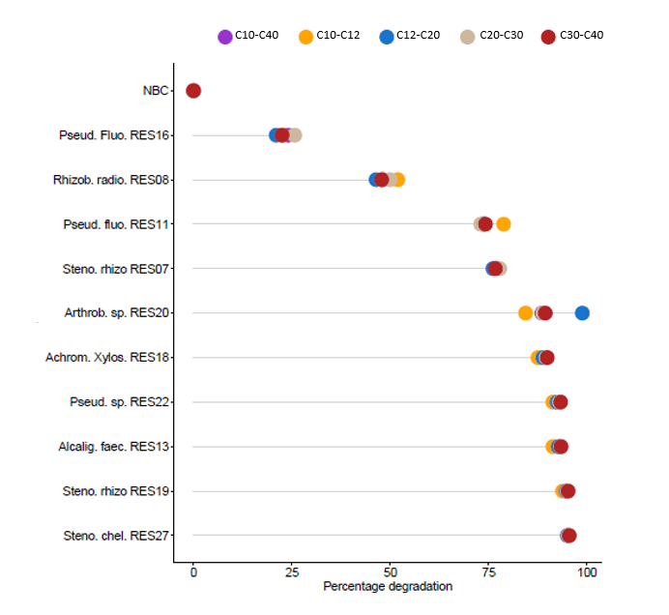
Grondige evaluatie haalbaarheid (UHasselt):
Olie afbraaktesten
Na 10 dagen afbraaktest:
micro-organismen maken weinig of geen onderscheid in koolstofketenlengte van minerale olie!

Slide 37
WP4 – FYTOREMEDIATIE
Concept Fytoremediatie
Haalbaarheidsonderzoek
Inrichting & beheer
Inoculatie & monitoring
Lessons learned

Slide 38
WP4 – FYTOREMEDIATIE
Inrichting/beheer
Pilootzone 1 (rand Carcoke)

Slide 39
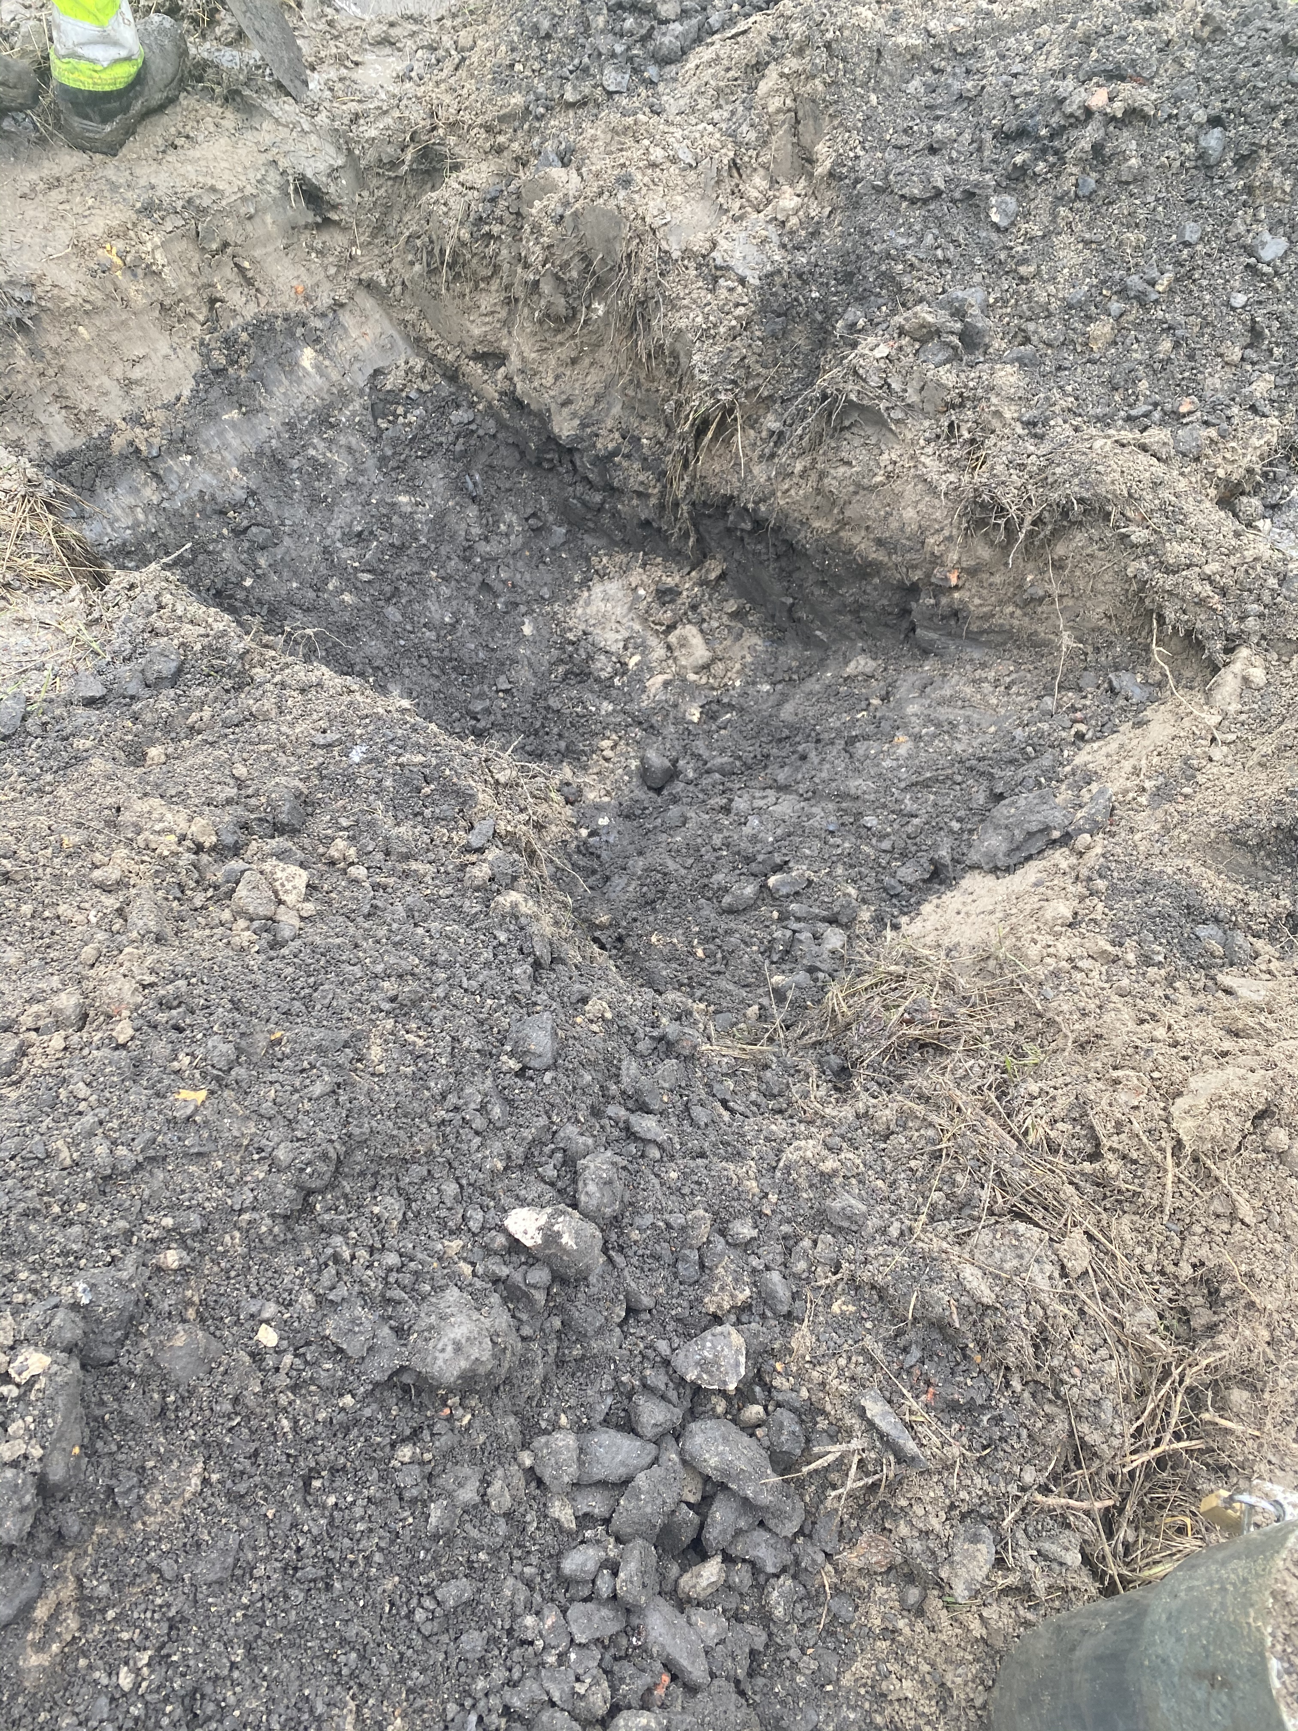
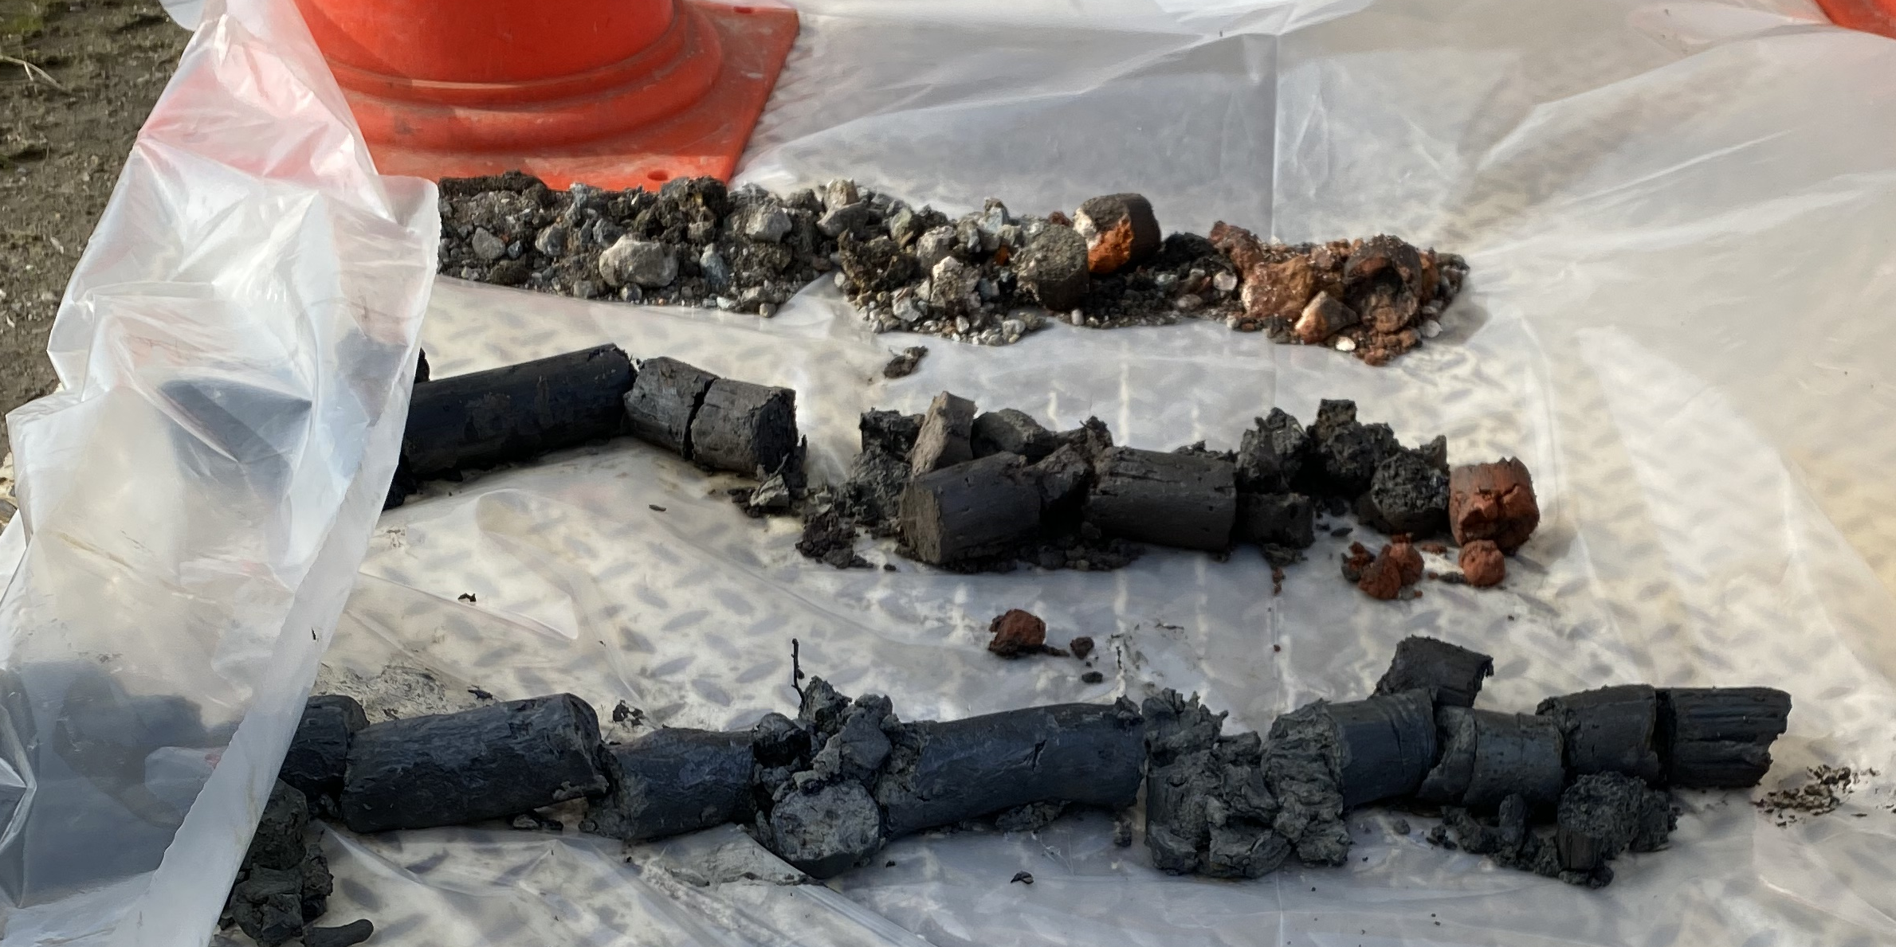
WP4 – FYTOREMEDIATIE
Inrichting/beheer
Pilootzone 1 - Inrichting
Uitvoering: wk 10 (2020) door Weerwerk
Problemen:
  Nutsleidingen en verharde weg in randzone
  Ondergrond (niet gesaneerde zone)

Slide 40
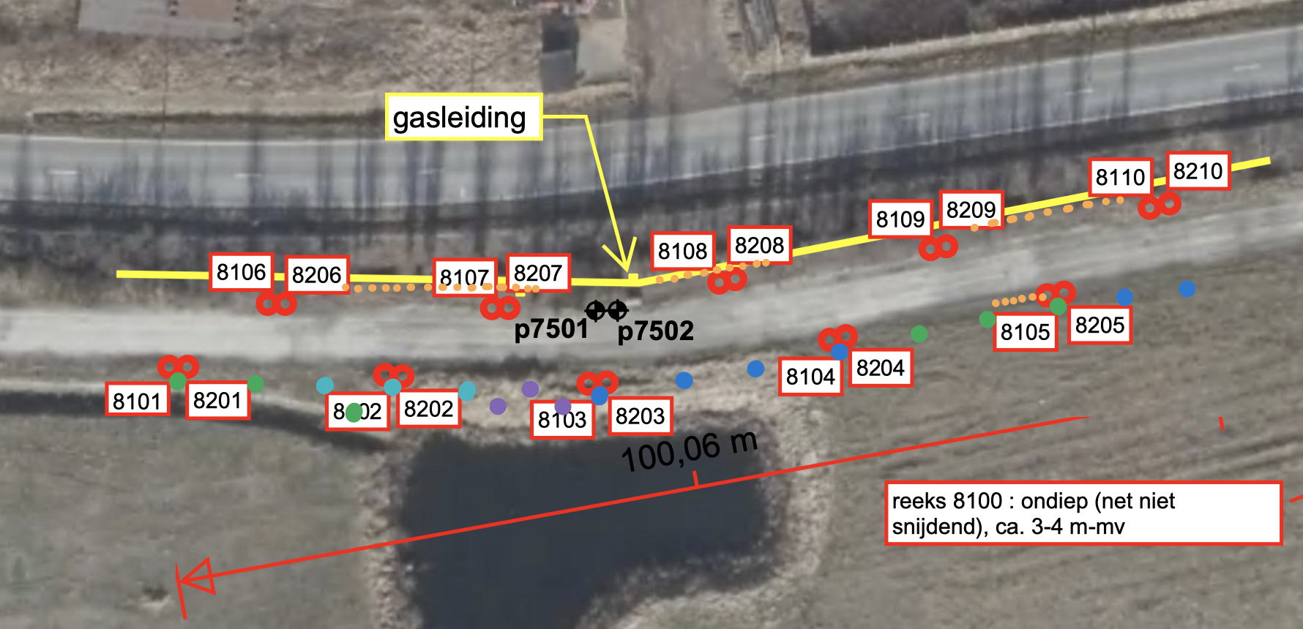
WP4 – FYTOREMEDIATIE
Inrichting/beheer
Pilootzone 1 - Inrichting
Populieren
Wilgen (struikvorm)
Duindoorn
 | Soort Populus |  |  | Soort Populus
1 | Skado |  | 11 | Marke
2 | Skado |  | 12 | Marke
3 | Bakan |  | 13 | Marke
4 | Skado |  | 14 | Skado
5 | Bakan |  | 15 | Skado
6 | Bakan |  | 16 | Skado
7 | Dender |  | 17 | Marke
8 | Dender |  | 18 | Marke
9 | Dender
10 | Dender
18
1

Slide 41
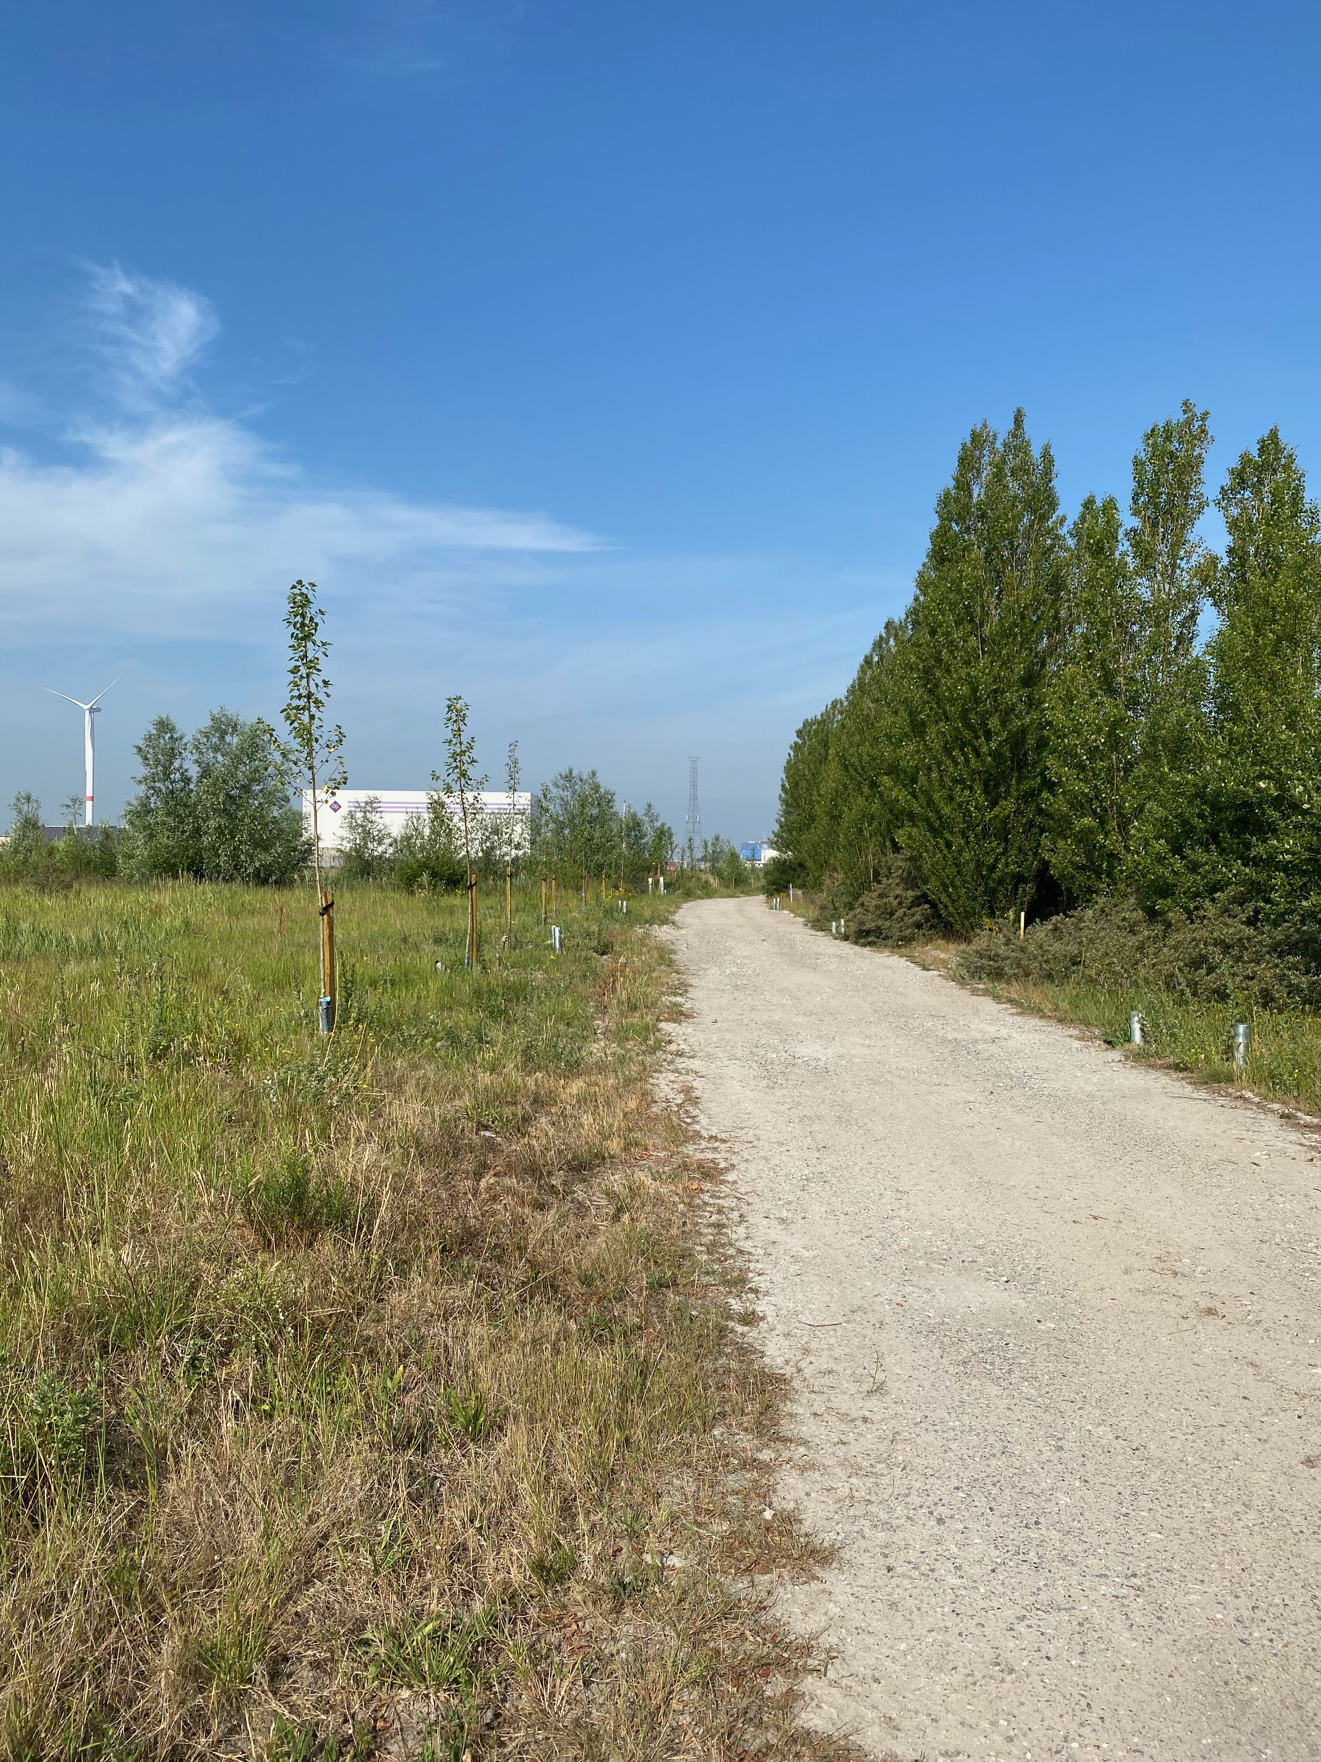
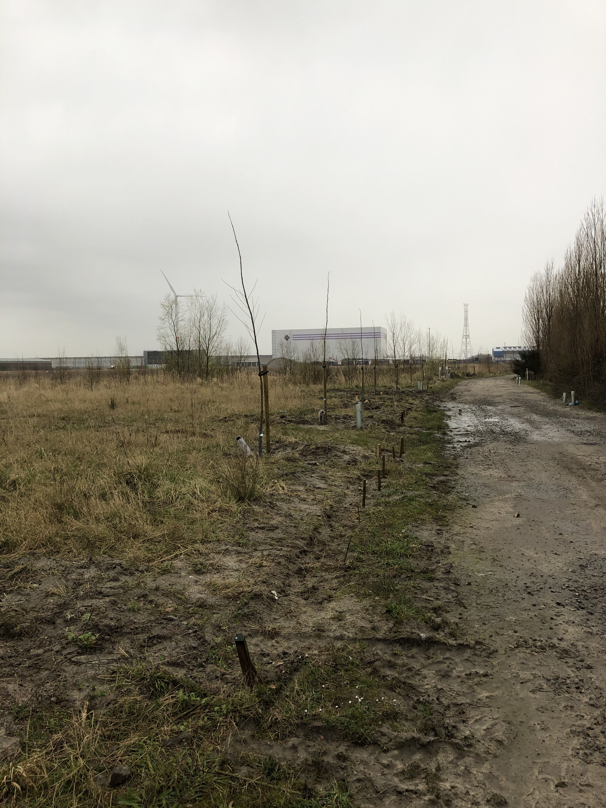
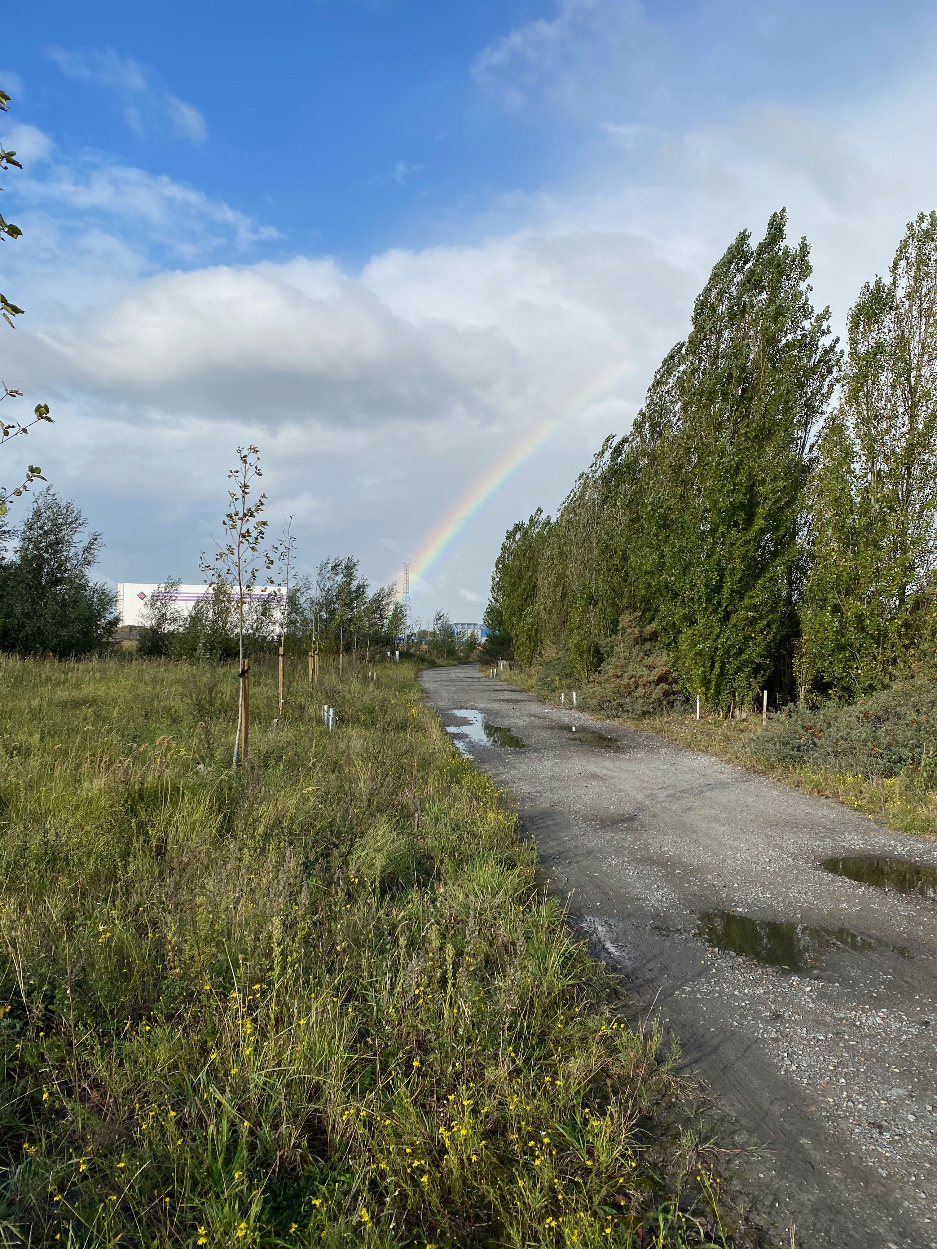
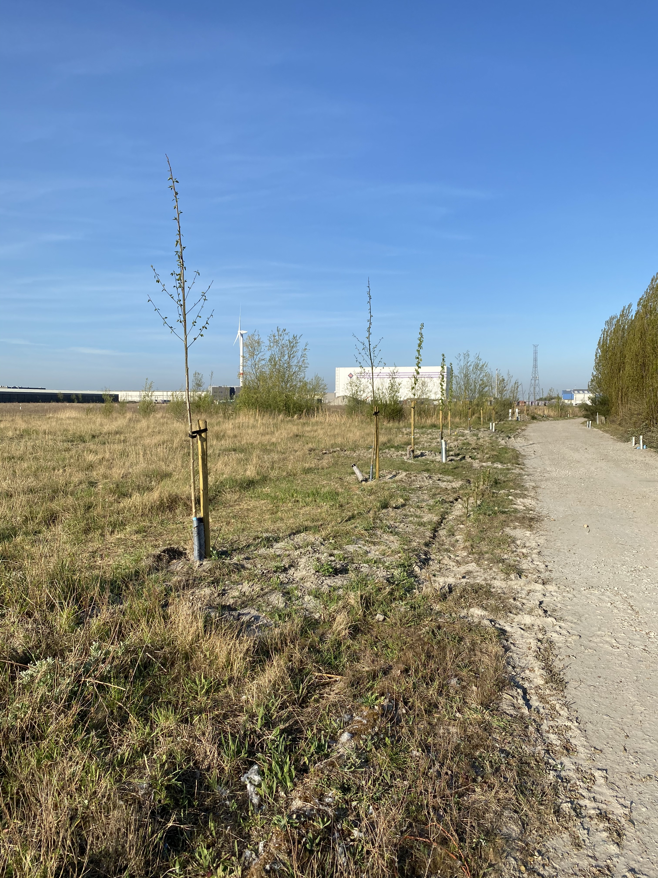
WP4 – FYTOREMEDIATIE
Inrichting/beheer
Pilootzone 1 - Inrichting
20/03/2020
17/06/2020
15/04/2020
25/09/2020

Slide 42
WP4 – FYTOREMEDIATIE
Inrichting/beheer
Pilootzone 2 (oever Zijdelings Vaartje)

Slide 43
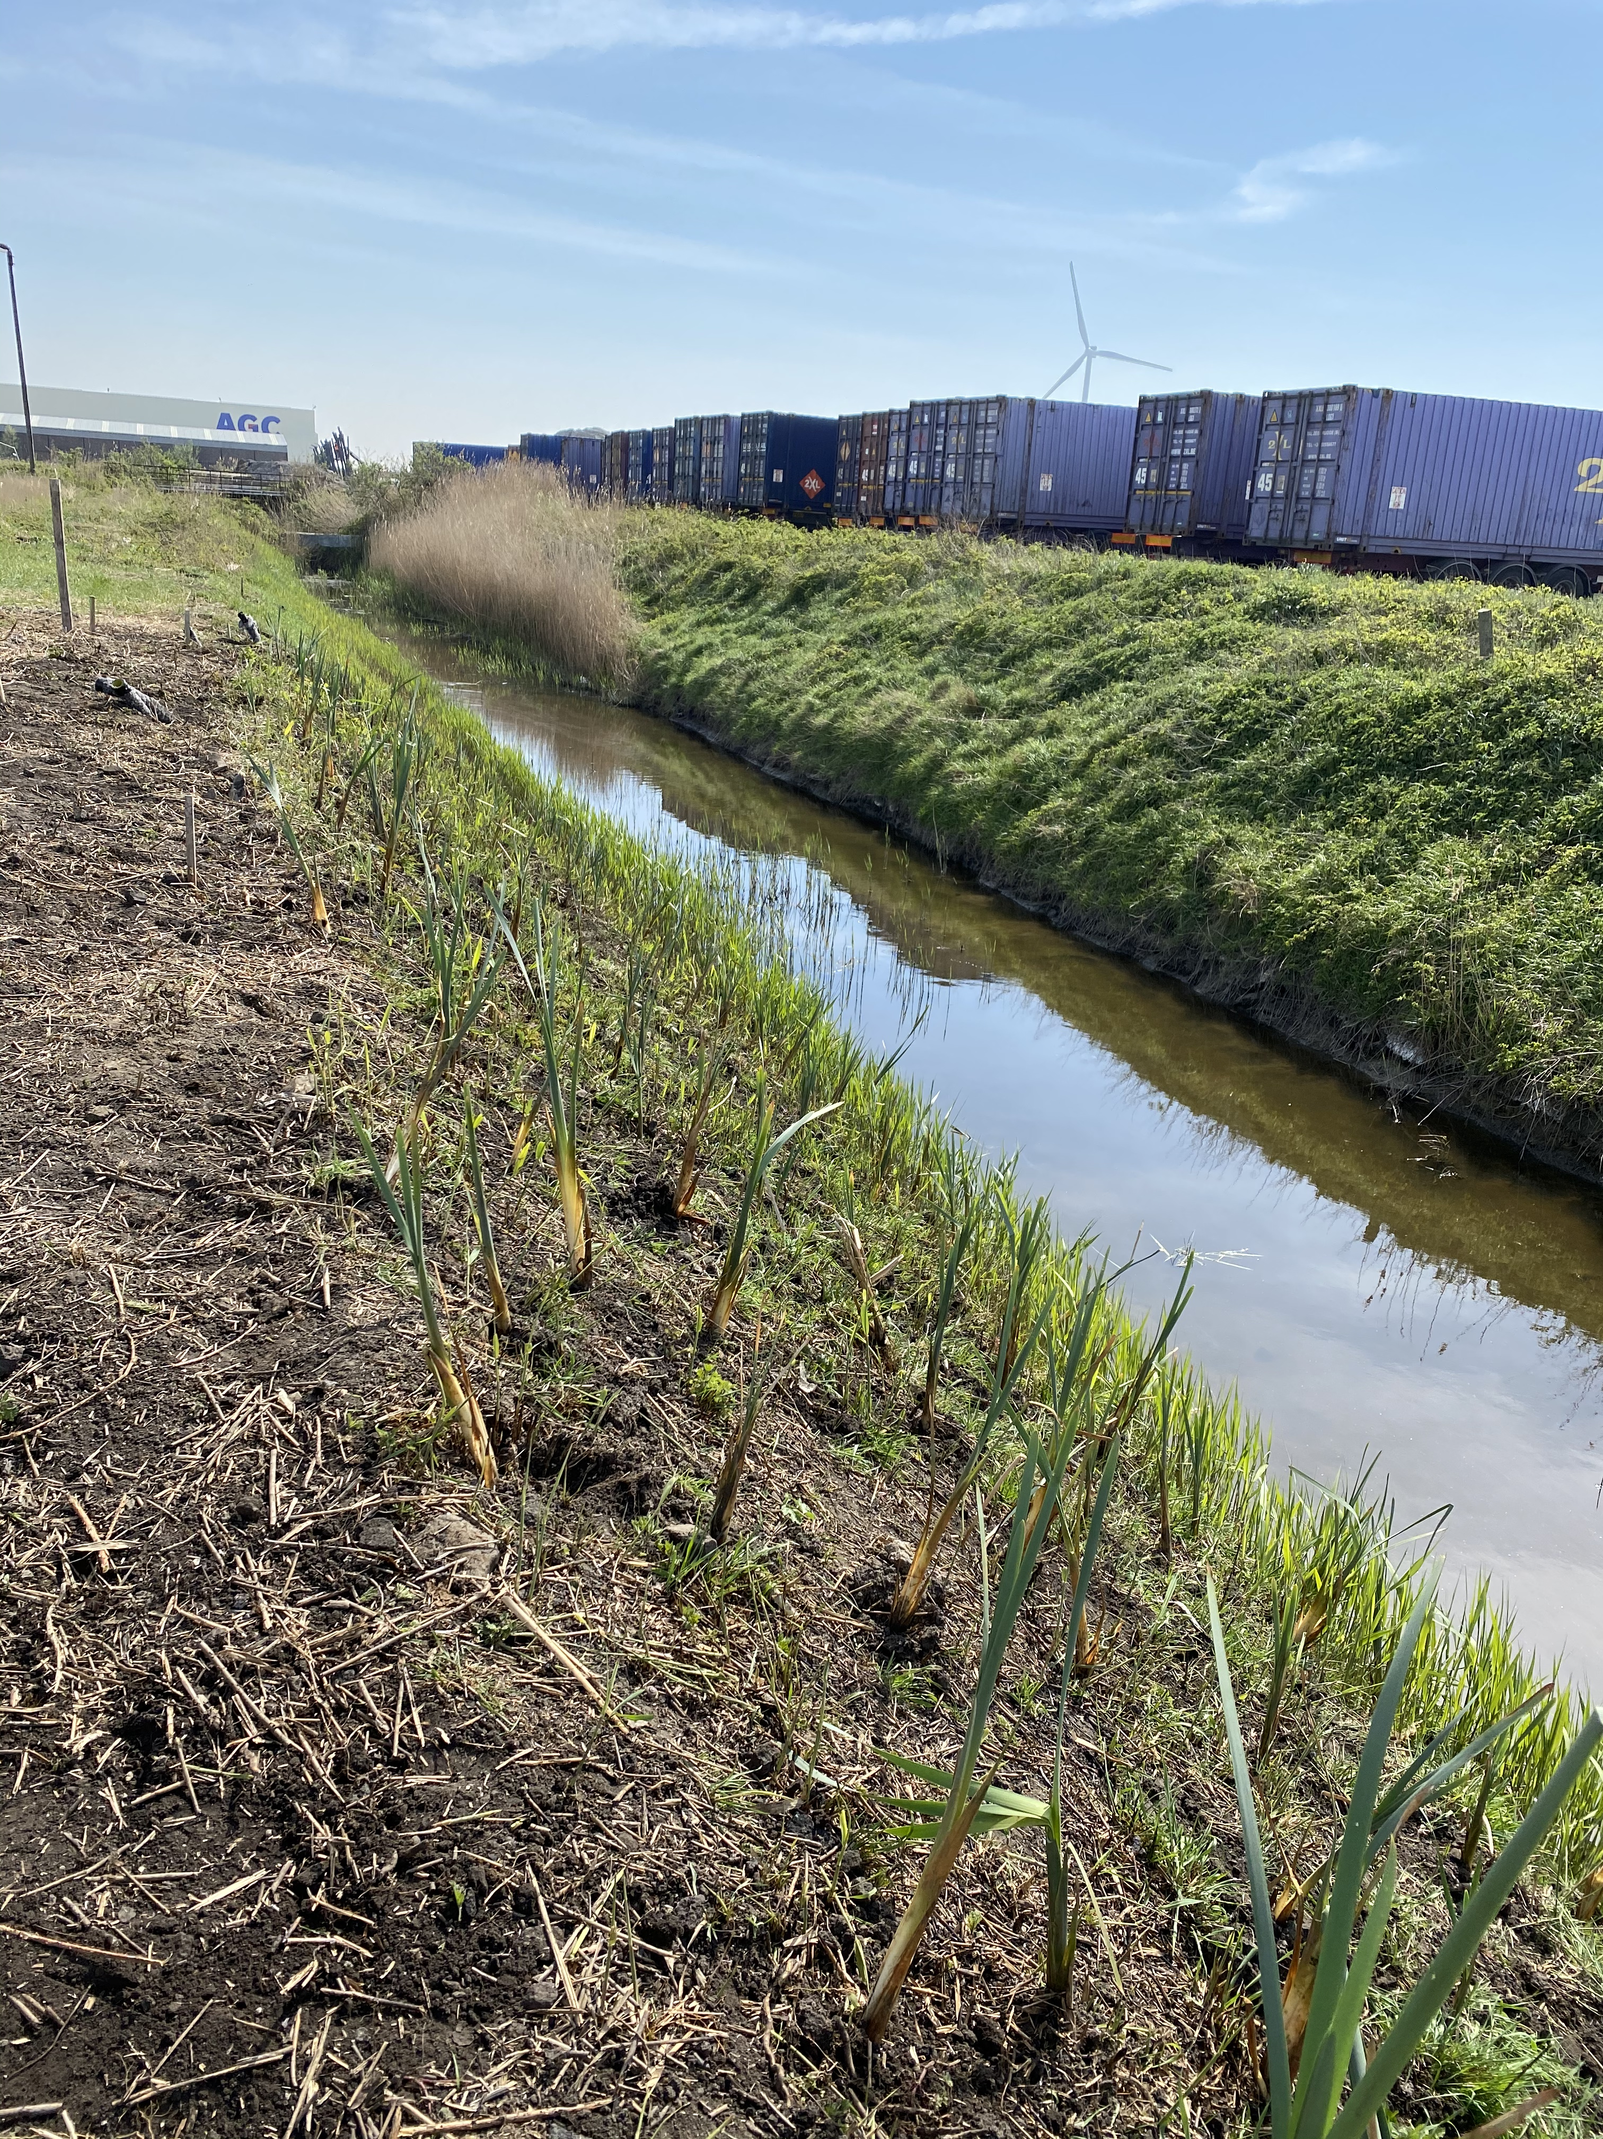
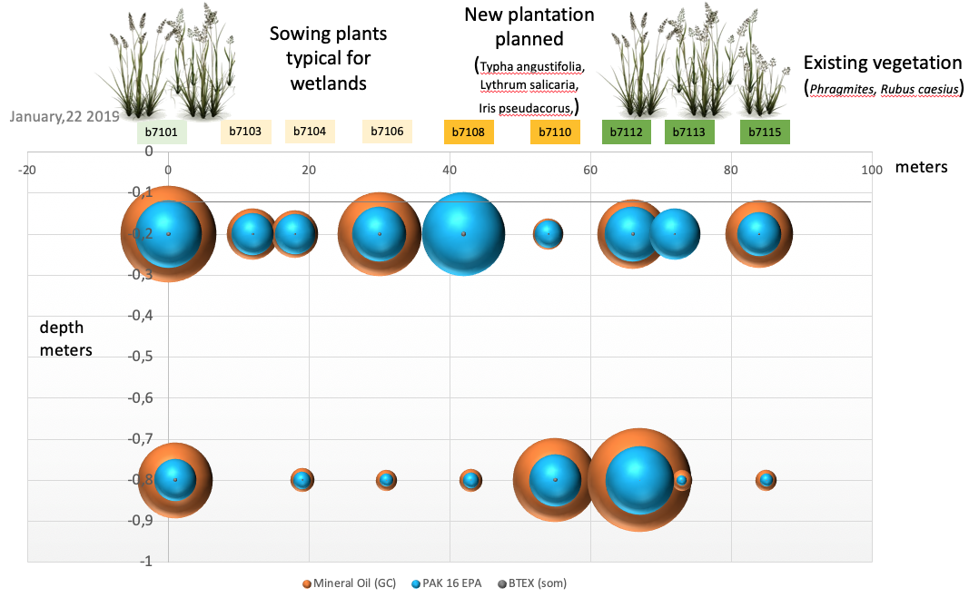
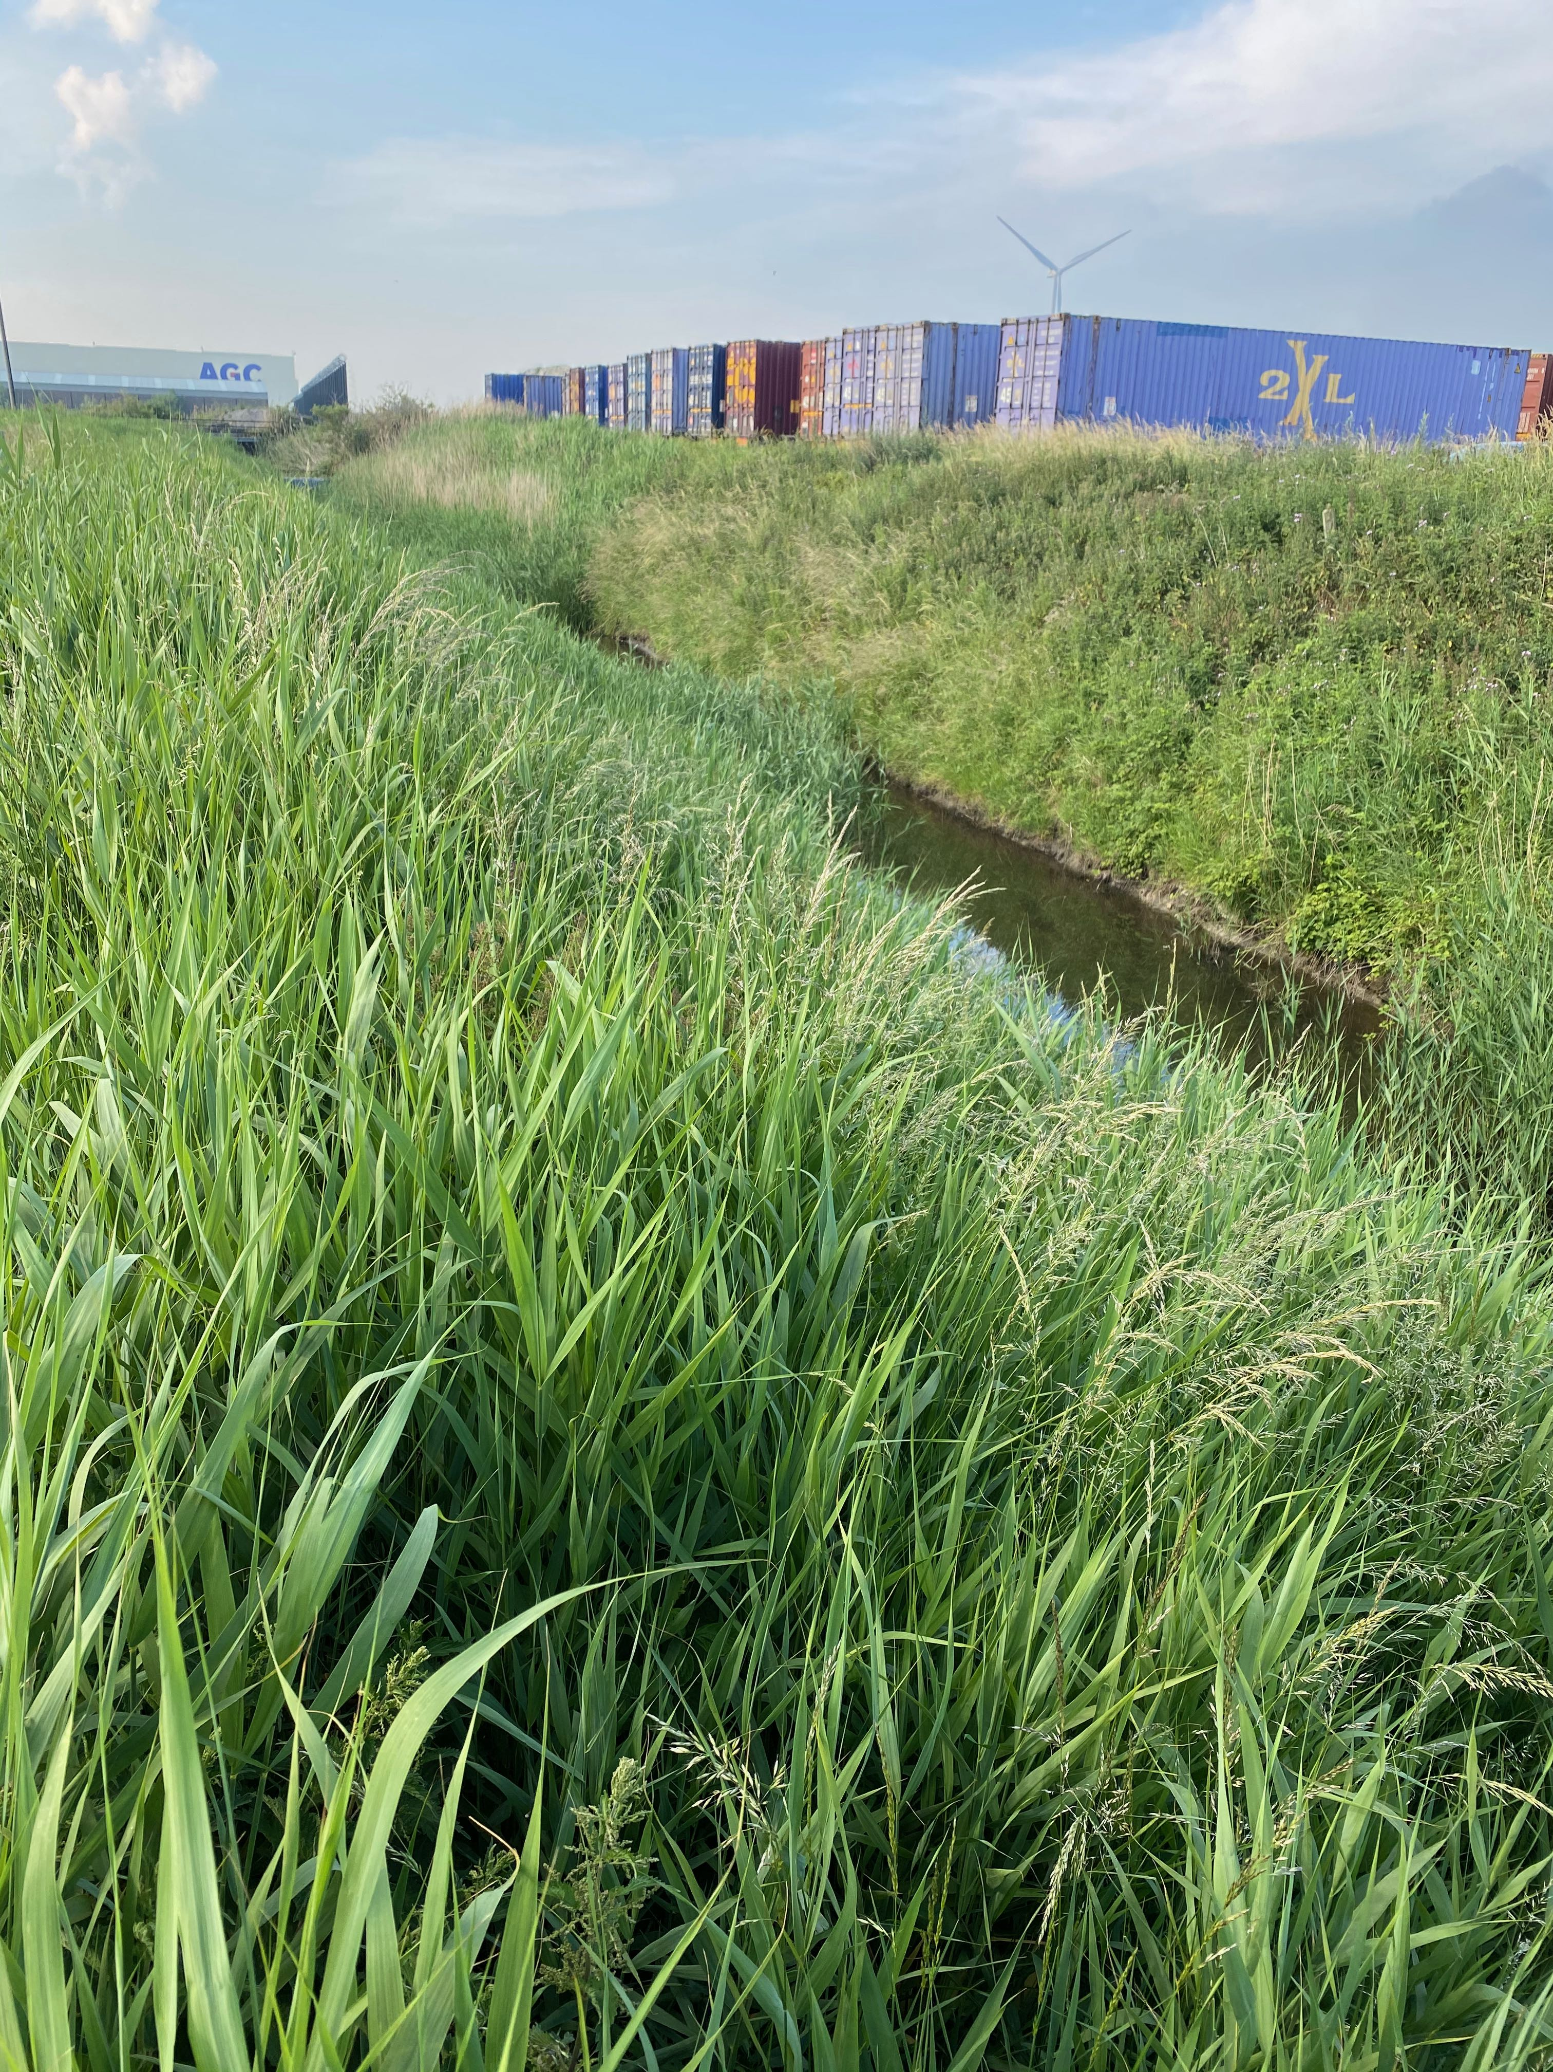
WP4 – FYTOREMEDIATIE
Inrichting/beheer
Pilootzone 2 - Inrichting
Uitvoering: wk 16 (2020) door Weerwerk
15/04/2020
17/06/2020

Slide 44
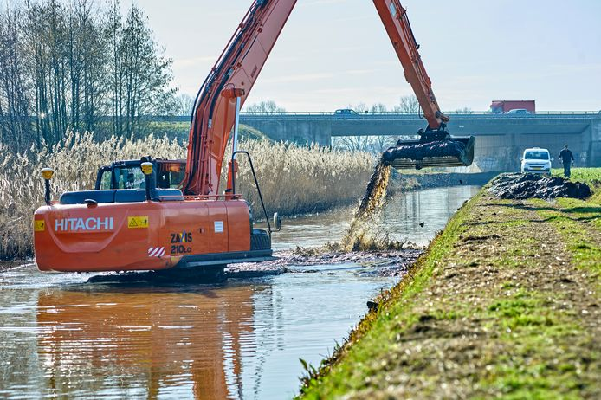

WP4 – FYTOREMEDIATIE
Inrichting/beheer
Pilootzone 3 (phytopiles Envisan)
Sediment uit De Lieve
Ontwaterd bij Envisan

Slide 45
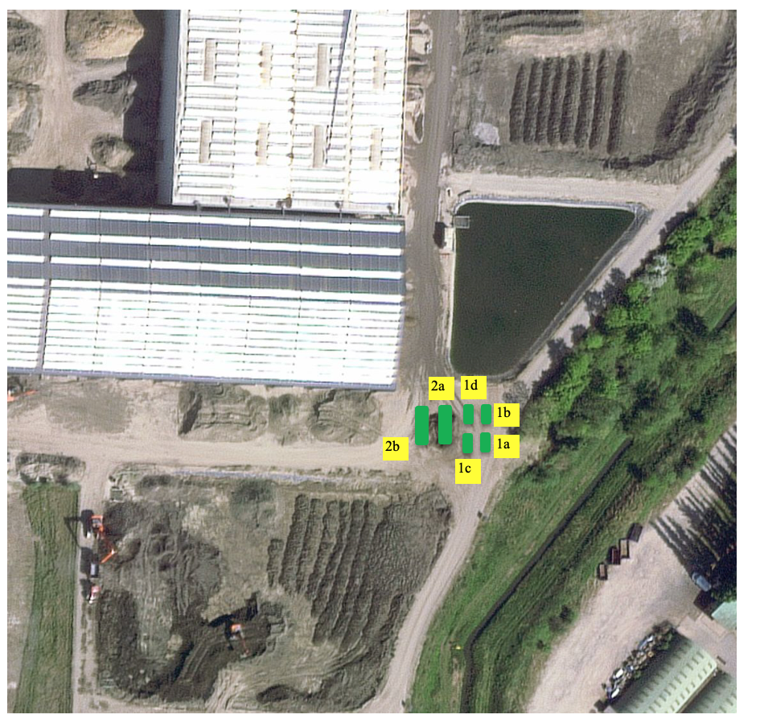
WP4 – FYTOREMEDIATIE
Inrichting/beheer
Pilootzone 3 - Inrichting
Aanleg phytopiles op 1/10/2020 bij Envisan
  2 grotere phytopiles met 2 zones:
    Met inoculatie
    Zonder inoculatie / zonder beluchting
  4 Kleinere phytopiles:
    Met inoculatie
    Zonder inoculatie
    Met geïnoculeerde zaden
    Zonder beluchting

Slide 46
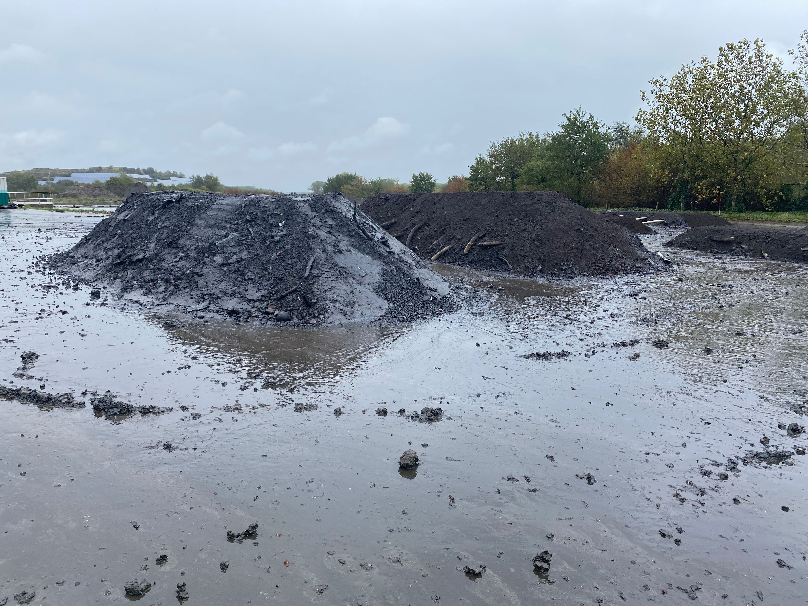
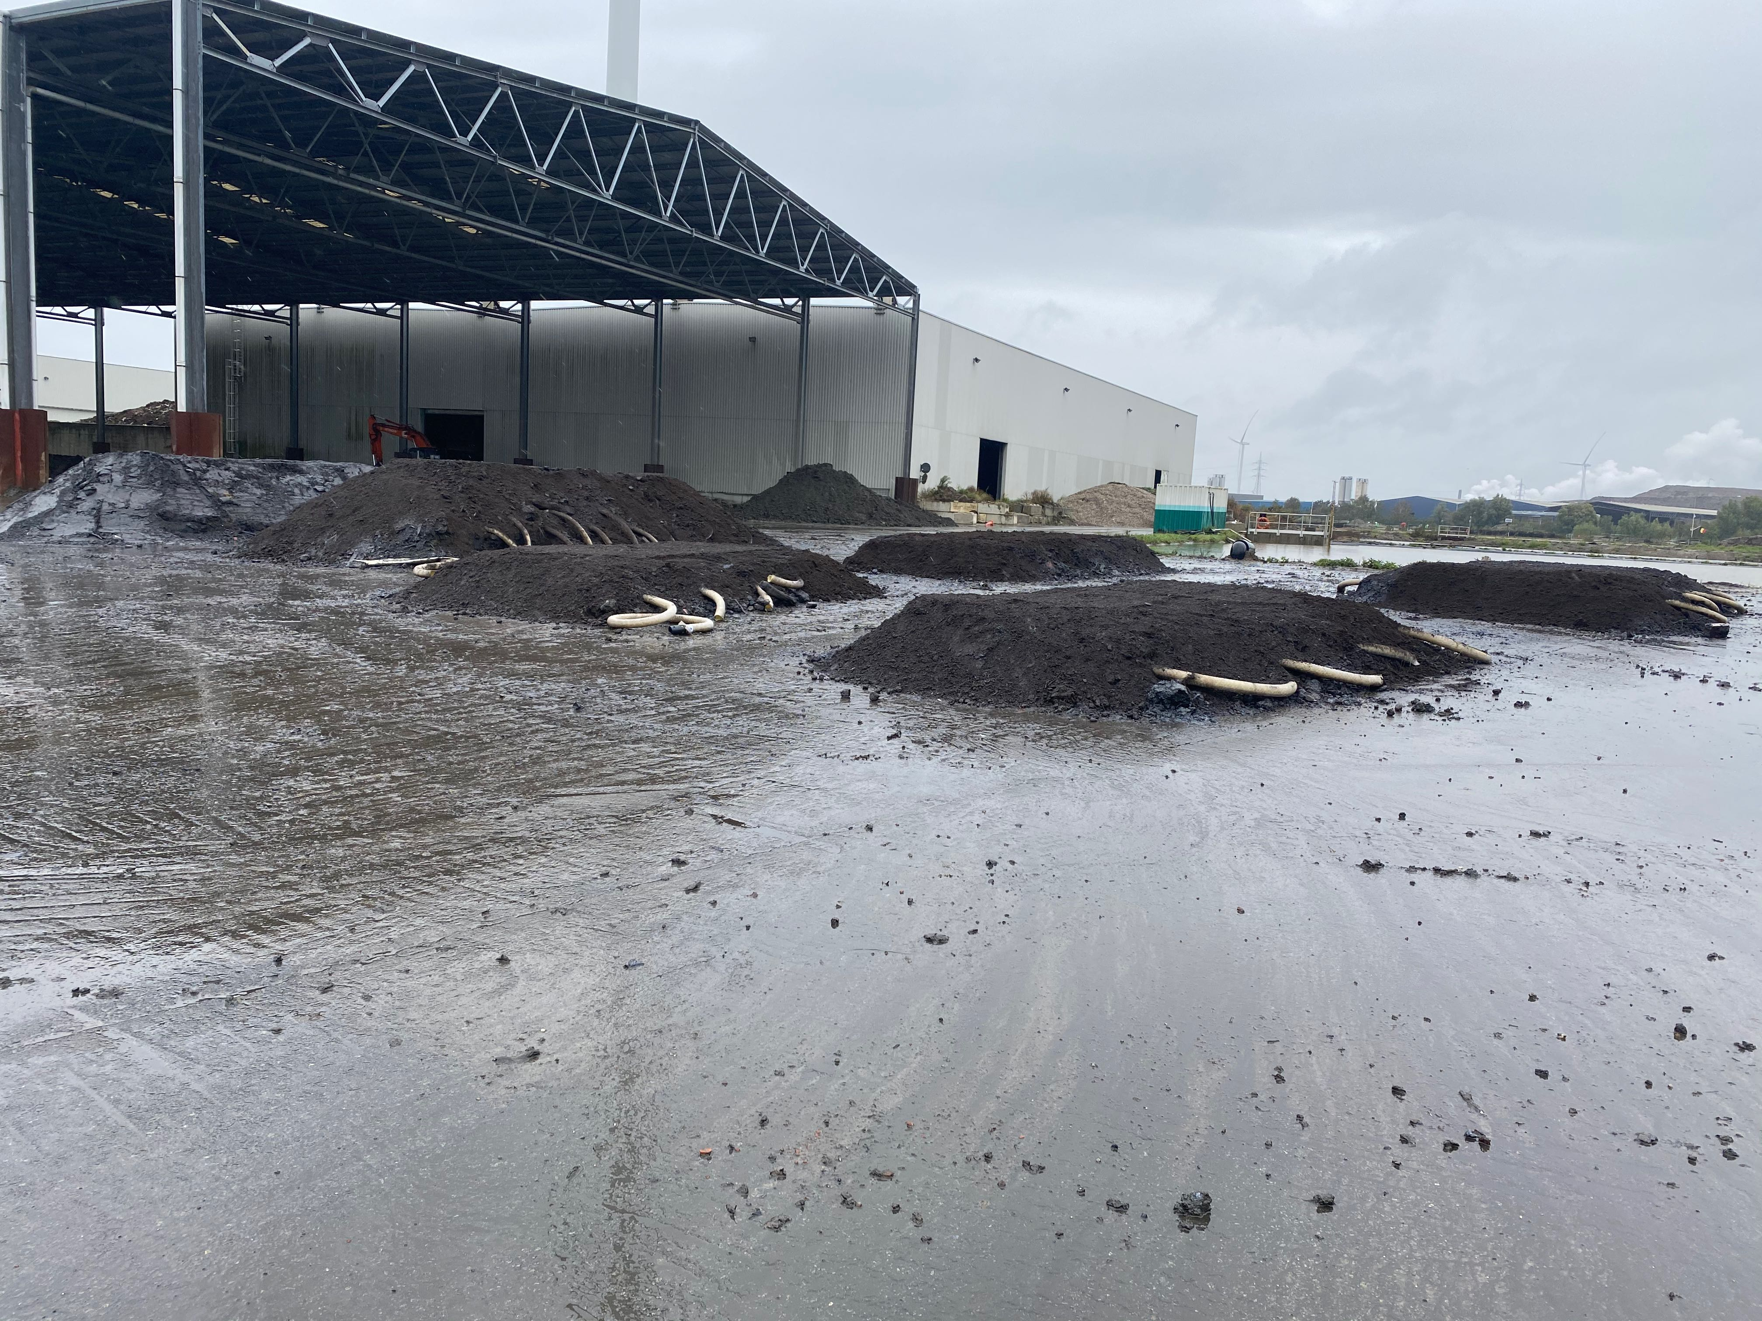
WP4 – FYTOREMEDIATIE
Inrichting/beheer
Pilootzone 3 - Inrichting
Aanleg phytopiles op 1/10/2020 bij Envisan

Slide 47
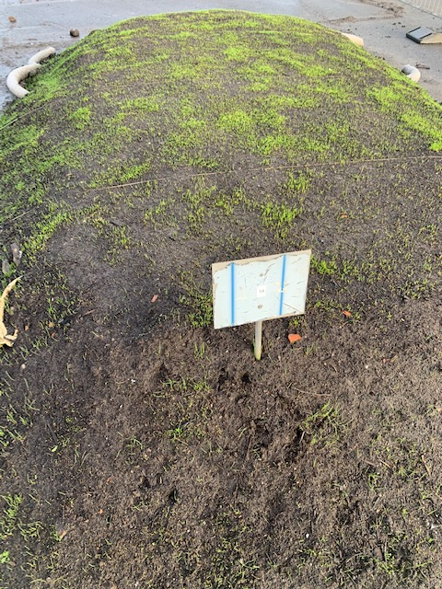
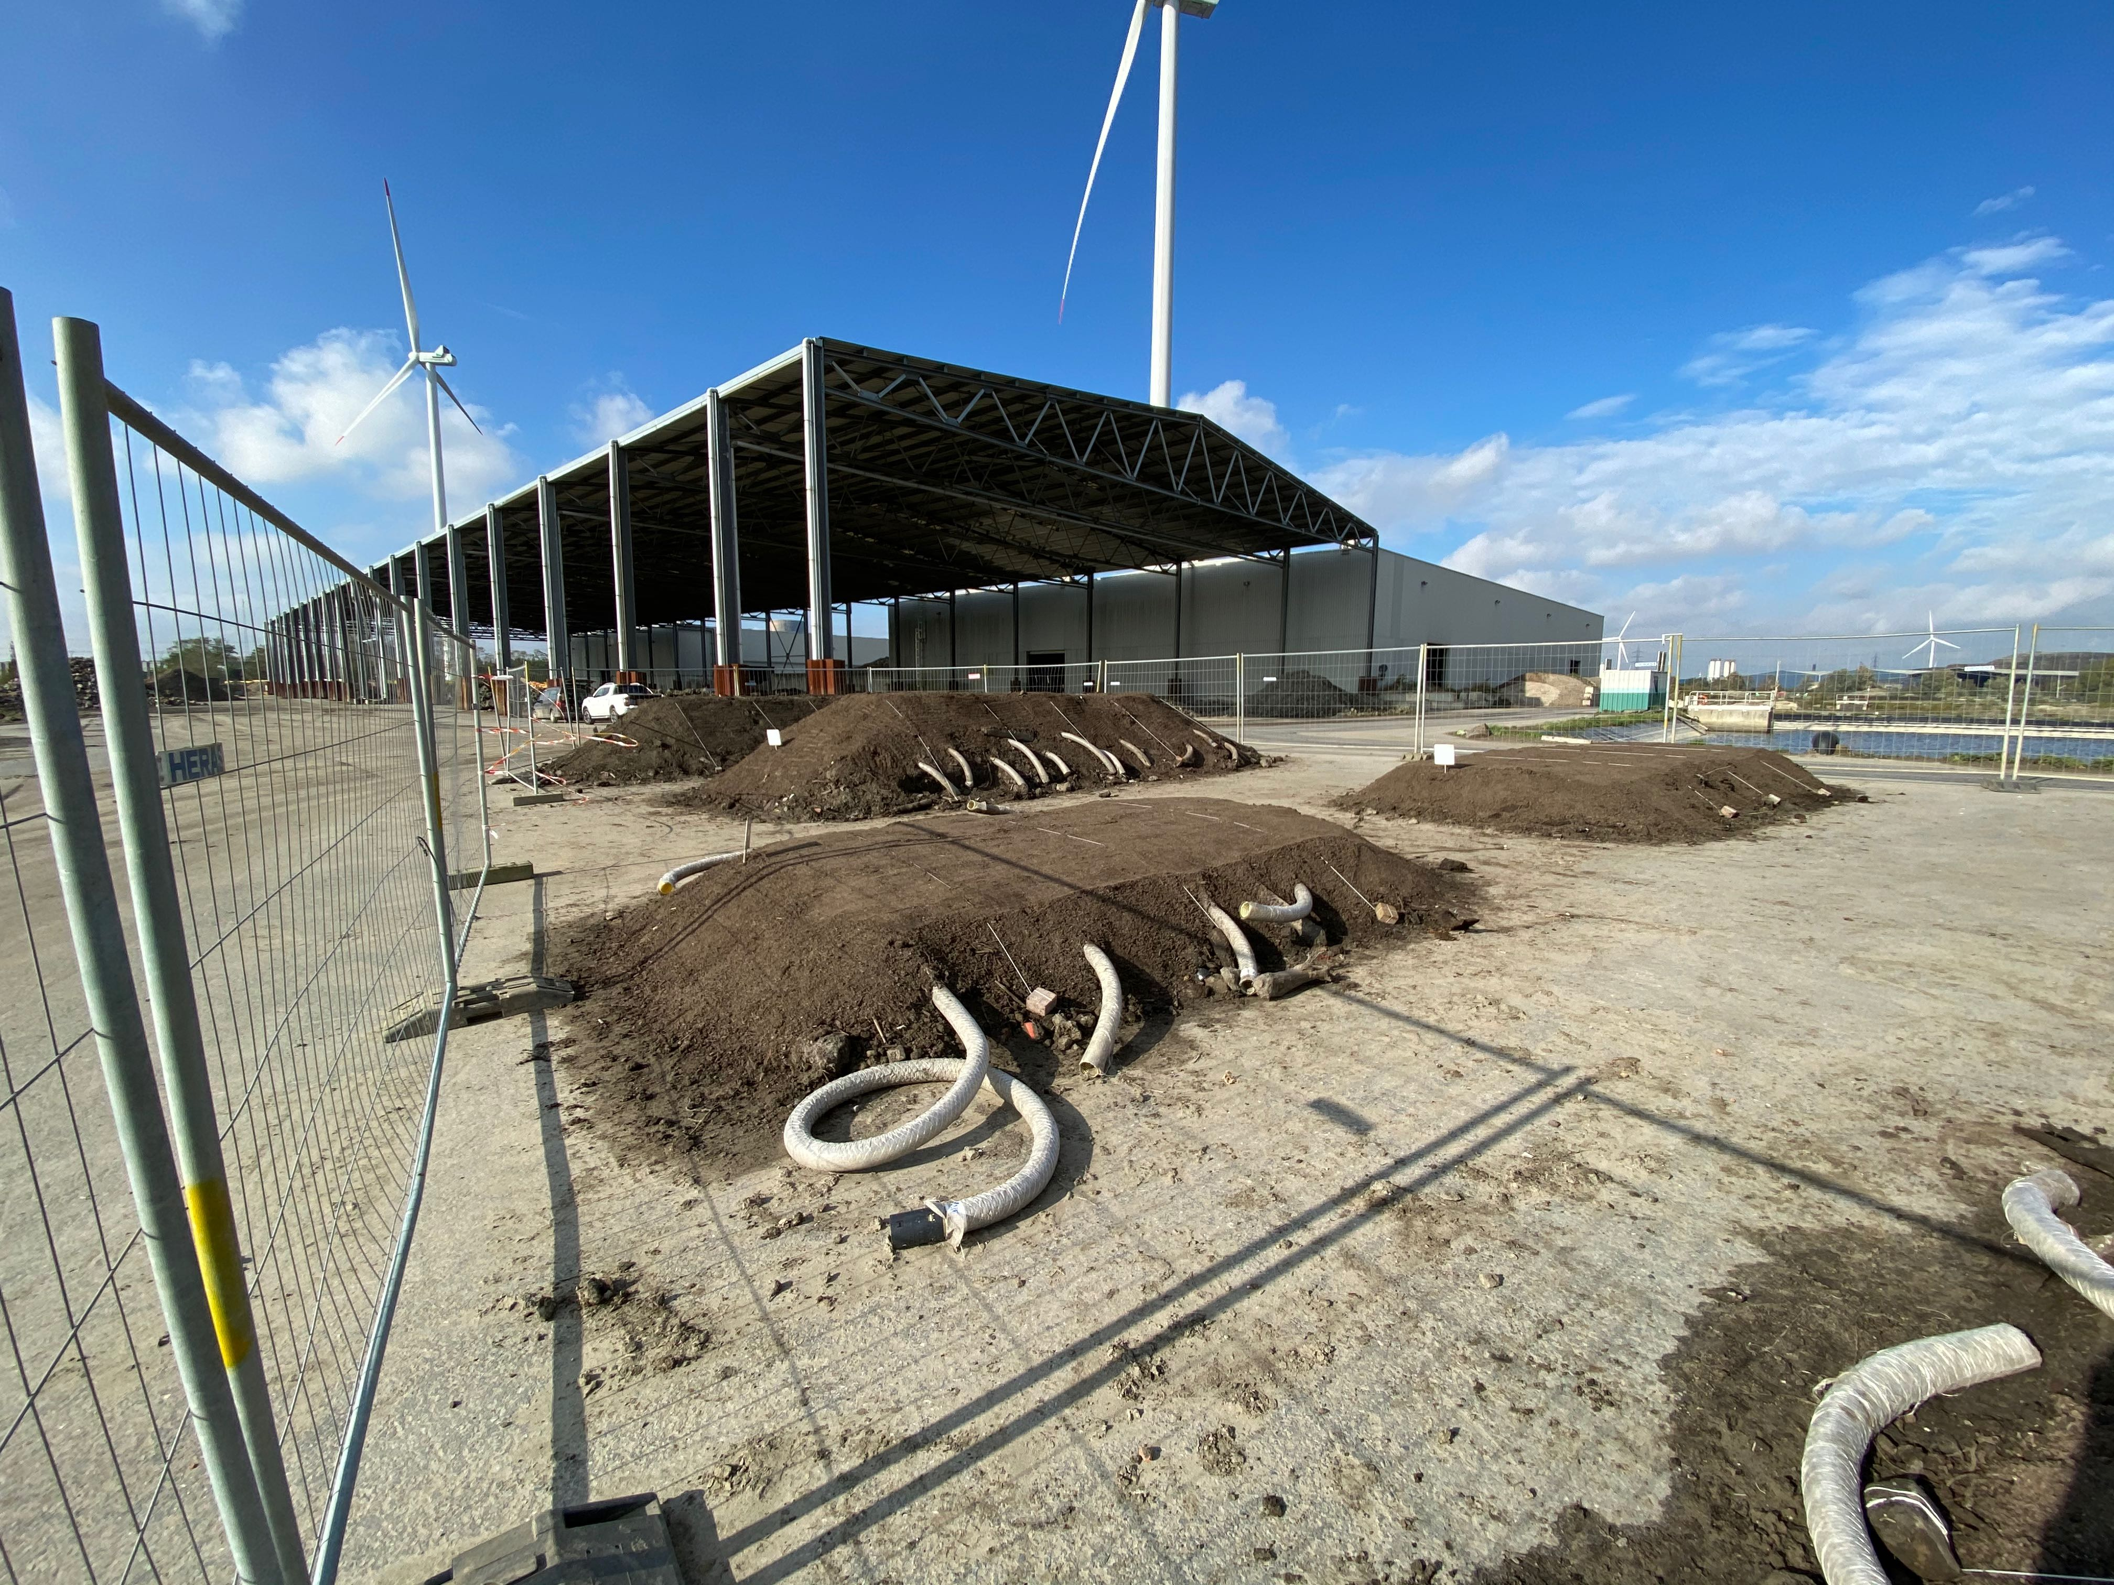
WP4 – FYTOREMEDIATIE
Inrichting/beheer
Pilootzone 3 - Inrichting
Inzaaien phytopiles op 23/10/2020
23/11/2020

Slide 48
WP4 – FYTOREMEDIATIE
Concept Fytoremediatie
Haalbaarheidsonderzoek
Inrichting & beheer
Inoculatie & monitoring
Lessons learned

Slide 49
WP4 – FYTOREMEDIATIE
Inoculatie en monitoring
Pilootzone 1:
Aerobe en anaerobe afbraak van naftaleen
Aerobe afbraak van BTEX
Pilootzone 2:
Aerobe en anaerobe afbraak van naftaleen
Meer informatie tijdens technische sessie

Slide 50
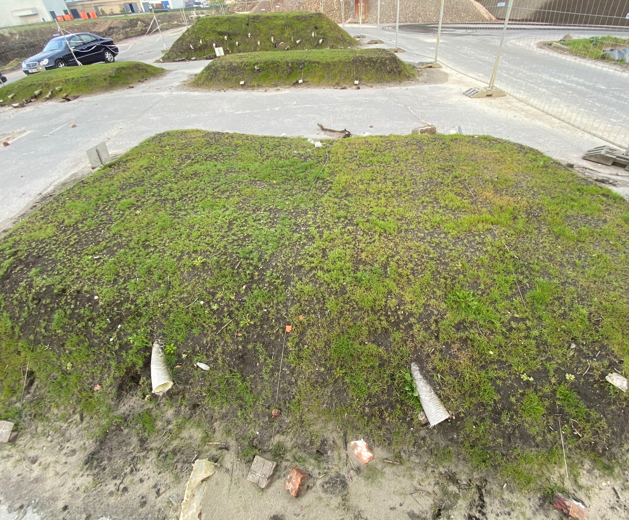
WP4 – FYTOREMEDIATIE
Inoculatie en monitoring
Pilootzone 3 – Inoculatie en monitoring
  Controle phytopiles op 30/04/2021
    Visuele controle grassen
    Staalname in wortelzone voor Uhasselt (oa qPCR)
    Bijna alle piles goed doorworteld tot +/- 35cm diep (op 6 maanden)

Slide 51
WP4 – FYTOREMEDIATIE
Inoculatie en monitoring
Pilootzone 3 – Inoculatie en monitoring
  3/06/2021: Staalname bodem (WB)
  25/06/2021:
    Staalname
    Inoculeren phytopiles 1A, 1B en 2A
Inoculatie op 25/06/2021

Slide 52
WP4 – FYTOREMEDIATIE
Inoculatie en monitoring
Pilootzone 3 – Monitoring EBSD
Bodemanalysen (22/02/2022 + 6/07/2022)
Reductie Minerale olie:
  15 cm: 30 tot 61% ➔ 49 tot 70%
  80 cm: 9 tot 58% ➔ 43 tot 68%
Reductie PAK’s:
  15 cm: 60 tot 86% ➔ 52 tot 90%
  80 cm: 39 tot 89% ➔ 62 tot 89%

Slide 53
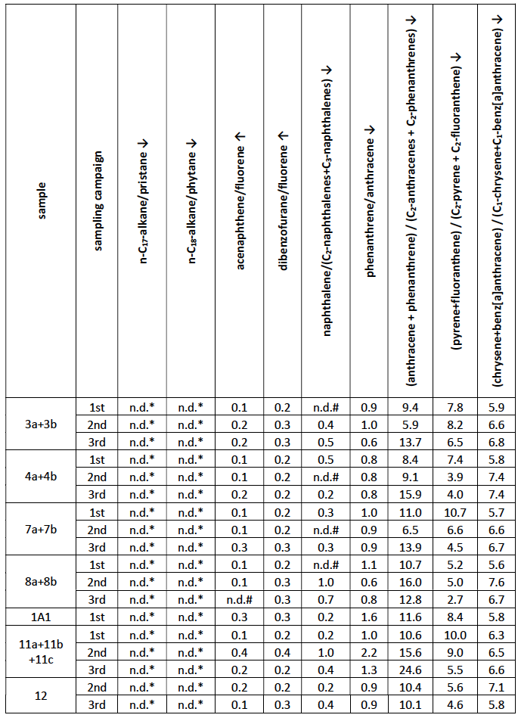
WP4 – FYTOREMEDIATIE
Inoculatie en monitoring
Pilootzone 3 – Monitoring fytoremediatie
Verhouding (pyreen+fluorantheen)/(C2-pyreen+C2- fluorantheen) bij alle fytopiles met inoculatie bij 3de meetcampagne
daling waargenomen
➔ Bevestiging trend van uitgesproken afbraak van pyreen/fluorantheen, zoals blijkt uit de SIM-analyse.
Notes:
Vooral het SIM-patroon van PAK's verkregen uit fytopiles met inoculatie van micro-organismen vertoont echter een afname van pyreen/fluorantheen (m/z 202) in vergelijking met fenantreen/antraceen (m/z 178) voor alle monsters bij de 3e bemonsteringscampagne. campagne. Dit werd bevestigd door de DR van (pyreen+fluorantheen)/(C2-pyreen+C2- fluorantheen), wat wijst op een onverwachte, meer uitgesproken afbraak van pyreen/fluorantheen.

Slide 54
WP4 – FYTOREMEDIATIE
Concept Fytoremediatie
Haalbaarheidsonderzoek
Inrichting & beheer
Inoculatie & monitoring
Lessons learned

Slide 55
WP4 – Lessons learned
Haalbaarheidsonderzoek
CVGP Fytoremediatie: eerst haalbaarheidsonderzoek uitvoeren daarna pilootproef
Belangrijk om deze volgorde te respecteren !
Micro-organismen maken weinig onderscheid in C-ketenlengte voor minerale olie
…
Concept
Timing project liet niet toe de resultaten van het haalbaarheidsonderzoek mee te nemen in het concept
  Concept en inrichting uitgevoerd voorafgaand
  Vertraging haalbaarheidsonderzoek (Universiteit/Covid – nadelig)
  Conclusies uit het haalbaarheidsonderzoek kwamen bijgevolg laat ifv het vervolgtraject

Slide 56
WP4 – Lessons learned
Inrichting & beheer
Natuurgebaseerde techniek = respecteer het ritme van de natuur (inrichting en beheer enten op dit ritme)
Inrichting: standplaats eigenschappen voorafgaandelijk goed in kaart brengen en in functie hiervan een gerichte plantkeuze
…

Slide 57
WP4 – Lessons learned
Monitoring
CVGP: monitoring fytoremediatie (= uitbreiding op monitoring EBSD)
  doel: in vroeg stadium het nodige bewijs leveren dat afbraak van organische verontreiniging doorgaat
  EBSD: Analyse bodem en grondwater = momentopname – effect van aanplant/inoculatie pas later zichtbaar in resultaten
Dit project leert ons verder welke monitoringstechnieken voor dit soort verontreiniging gepast zijn om het effect van fytoremediatie aan te tonen, meer bepaald het onderzoek van micro-organismen en afbraakproducten alsook het monitoren van grondwater- en massafluxen (iFLUX).
Voor het fytoremediatie-project blijkt zowel uit het haalbaarheidsonderzoek als uit de monitoring van het project dat PAK-afbrekende micro-organismen aanwezig zijn en in staat zijn naftaleen te metaboliseren en dit zowel op de Carcoke-site als op de fytopiles. Verder werd afbraak van BTEX aangetoond voor de Carcoke-site en afbraak van pyreen/fluoranteen voor de fytopiles.

Slide 58
WP4 – FYTOREMEDIATIE
Interesse in meer details over 3 pilootprojecten Fytoremediatie?
Technische sessie Fytoremediatie: 14u30 – 15u15

Slide 59
‘s Gravenmoer

Slide 60
‘s Gravenmoer In-Situ Biostimulatie
Doel van de pilots op het voormalige CEBECO terrein in ‘s Gravenmoer
In de praktijk beproeven of stimulatie van het bodemleven bijdraagt richting een oplossing.
Middenlange termijn:
Op een duurzame manier de huidige IBC sanering met eeuwige durende nazorg ombuigen naar een eindig verhaal:
- de waterzuivering kan worden vervangen door kleine beheersmaatregel
- de beheersmaatregel kan worden gestopt omdat geen nalevering naar de pluim meer plaatsvindt
Op korte termijn:
- daarvoor extra onderzoek om allereerst het CSM te updaten
- in het veld onderzoeken welke biostimulatie is meest geschikt om doelen te bereiken
- -

Slide 61
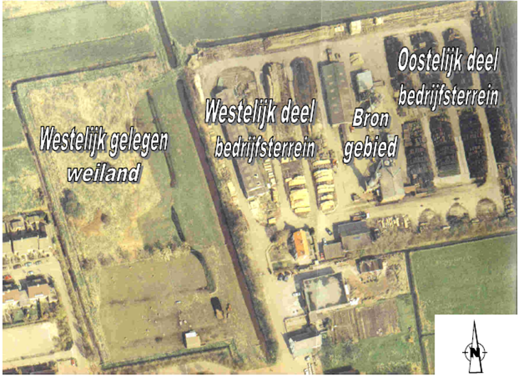
Geschiedenis CEBECO
van 1962 tot 1995 houtveredeling
Houten palen in creosootolie
Opslag in openterrein
Afvalwater geloosd op watergang
Creosoot in bezinksloot gevuld met houtkrullen
Houtkrullen werd afgevoerd naar weiland
Grond- en grondwaterverontreiniging

Slide 62
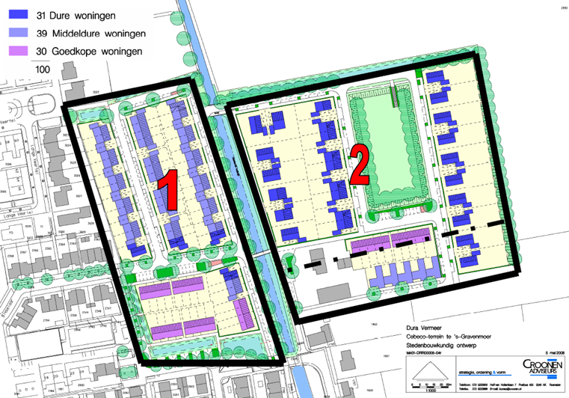
Ontwikkeling Cebeco terrein
Sanering icm planontwikkeling
-
2010 start sloop en bodemsanering
Westelijk deel afgerond en bebouwd in 2012
In 2011 geohydrologische barrière
Deepwells en waterzuivering
Eeuwigdurende beheersing
Bebouwing oostelijk deel

Slide 63
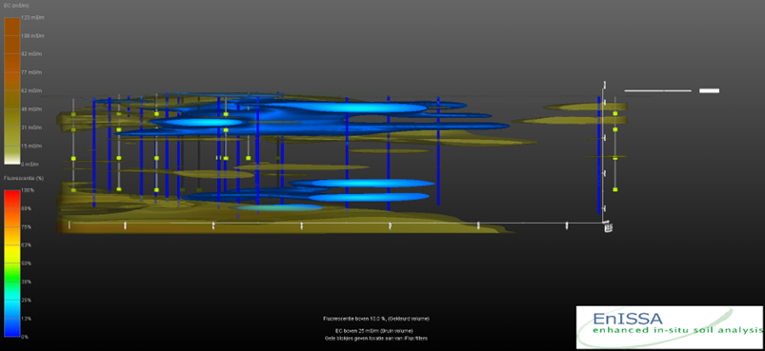
onderzoeken
bodemonderzoek
Acties in het veld en lab
TTE > CSM van dat moment
EnISSA > MIP en OIP onderzoek
iFLUX > flux en concentratiemetingen
Grondwatermonster voor lab
Deltares > 3 bewijslijnen voor afbraak
- Orvion > DNA onderzoek + opstellen pilot voorstel

Slide 64
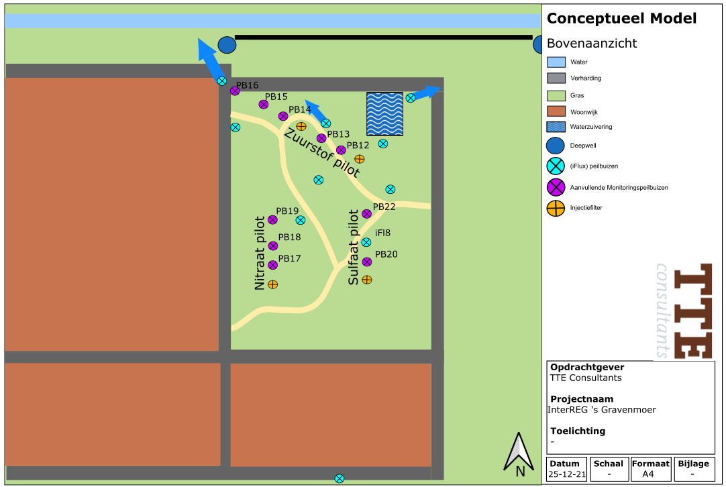
Biostimulatie onderzoek
Verschillende pilots voor optimale omstandigheden
Aeroob (3 mnd)
  Luchtinjectie
  Extra nutriënten
Nitraat (12 mnd)
  Nitraatinfiltratie
Sulfaat (12 mnd)
  Sulfaat infiltratie

Slide 65
Voorlopige conclusies
Kanttekening: Deze week zijn pas de laatste monitoringsrondes uitgevoerd. Dus een eindconclusie is nog niet te trekken.
Voorlopig:
De beheersmaatregel werkt naar behoren
De verontreiniging bevindt zich in 2 zones (ondiep/diep) en daartussen schoon
Op basis van OIP onderzoek > verontreiniging veel minder dan gedacht
Goede stap / veel informatie / nog niet voldoende zekerheid

Slide 66
Voorlopige conclusies
Voorzichtig conclusies op pilots:
Sulfaat en nitraat hebben beperkte invloedsfeer (5-10m)
Fluctuerende concentraties > afbraak niet aantoonbaar op basis van naftaleen concentraties
Sulfaat lijkt niet te werken
Aanwijzing voor afbraak in nitraatpilot (toename gen (bcrC)
Aerobe pilot nog geen resultaten
Biologische waterzuivering (SMFB) werkt fantastisch en is ook gebruikt in aerobe pilot (slib infiltratie)

Slide 67
Aanbevelingen
Aanbevelingen > terugblik en vervolg
Op heterogene locatie meer bewijslijnen kiezen
  - nu: concentratie en genen/bacteriën
  - CSIA en metabolieten meenemen > mogelijk duidelijker bewijs
Anaerobe afbraak (PAK/naftaleen) stimuleren vergt lange adem
Neem nu monsters voor CSIA en metabolietenanalyses
Zet zo mogelijk in ander programma de pilots voort
Deel resultaten en kijk kritisch naar conclusie vóór eindrapport

Slide 69
Vergelijking technieken op duurzaamheid

Slide 70
Duurzaamheid saneringsalternatieven
Voor alle 3 NBS-pilots en alternatieve /conventionele saneringstechnieken wordt vastgesteld:
De kosten
De CO₂-footprint
Voor de reactieve mat: volledige duurzaamheidsscan conform ISO 18504
Groene sanering ≠ duurzame sanering
Hard maken dat NBS-techniek in huidige situatie (locatieafhankelijk!) een duurzame keuze is

Slide 71
Alternatieven: voorbeeld de Lieve in Gent
Ontgraving van brongebied (bronverwijdering)
Pump & Treat vóór intrede in de Lieve (beheersmaatregel / pluimaanpak)
Reactieve mat (beheersmaatregel / pluimaanpak)
Ad 1. Ontgraving over 7.500 m² tot 5 m –mv, afvoer 22.500 m³; bemaling met damwanden; waterzuivering; thermische reiniging grond; aanvulling schone grond
Ad2. Drie onttrekkingsputten tot 5 m –mv; debiet 40 m³/d; waterzuivering; inzet 30 jaar; vervanging onderdelen na 12-15 jaar
Ad 3. Dimensie 110 x 5 m; 65 m biochar, 45 m zodenturf; inzet 30 jaar; vervanging adsorptiemateriaal elke 10 jaar; thermische reiniging adsorbent

Slide 72
Kosten alternatieven de Lieve in Gent
Ontgraving: EUR 3.500.000 (excl. btw)
P&T: EUR 950.000 (excl. btw)
Reactieve mat: EUR 750.000 (excl. btw)
NB: bij inzet van 2. en 3. gedurende 50 i.p.v. 30 jaar kosten nog steeds >50% lager dan 1.

Slide 73
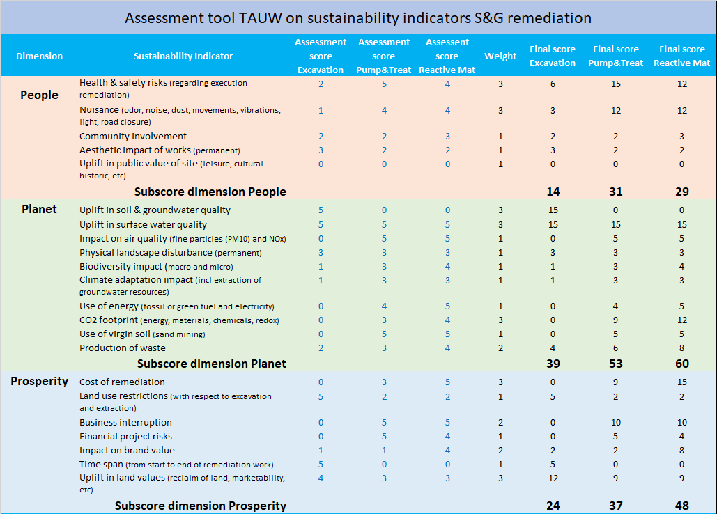
Duurzaamheidsscan de Lieve in Gent
© TAUW

Slide 74



Carbon footprint
Carbon footprint tool TAUW voor saneringen is uitgebreid met NBS-technieken
Moet nog ingevuld voor alle pilots en alternatieven.
Ontgravingsvariant brongebied Gent: 7.000 ton CO2 (≈ 780 Nederlandse huishoudequivalenten)

Slide 75
Conclusies
In Gent is inzet van reactieve mat meest duurzame keuze conform ISO 18504
Reactieve mat brengt de laagste kosten met zich mee
Scoort verder goed op:
  ‘People’: V&G en overlast
  ‘Planet’: impact op luchtkwaliteit, energiegebruik, CO₂ footprint en gebruik schone grond
  ‘Prosperity’: verstoring bedrijfsactiviteiten en financiele project risico’s
Wordt vervolgd!

Slide 77
Programma stakeholdersmeeting
13u30-14u15 : Pilots en resultaten RESANAT project
15u15-16u15 : Technische sessies
Ronde 1: 14u30 – 15u15u :
- Fytoremediatie ( zaal NIGHTINGALE)
- In Situ-biostimulatie ( zaal TOUCAN)
Ronde 2 : 15u30-16u15 :
- Reactieve matten ( zaal NIGHTINGALE)
- Flux-metingen + High Resolution Site Characterisation ( Zaal TOUCAN)
16u15-16u30 : Conclusies en vervolgstappen
16u30-17u30 : Netwerkborrel

